Slide 1

机器学习
第六章 概率模型与标注
教研室 老师

Slide 2
1
概率模型
第六章
概率模型与标注
2
逻辑回归模型的概率分析
3
朴素贝叶斯分类
4
EM算法与高斯混合聚类
5
隐马尔可夫模型
6
条件随机场模型
2

Slide 3
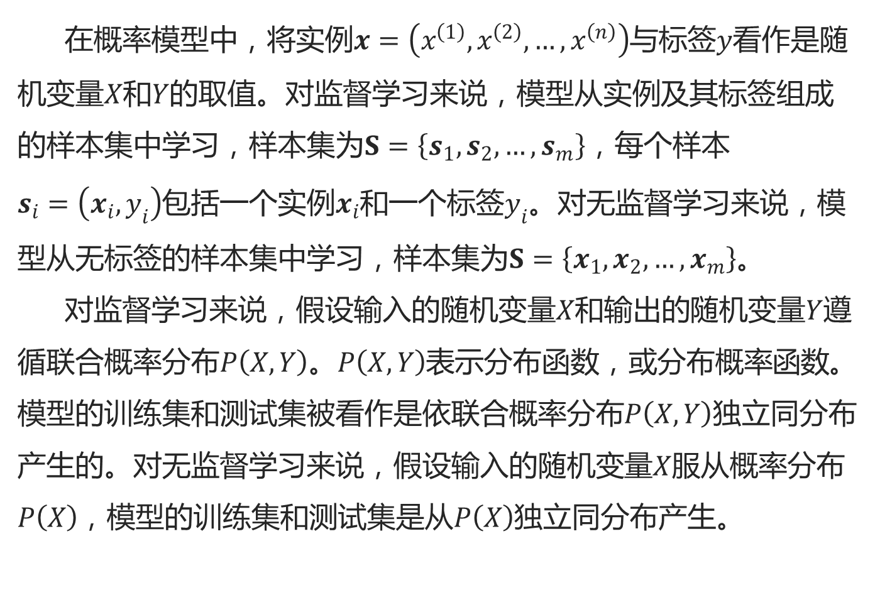
6.1.1 分类、标注和聚类任务的概率模型
在概率模型中，将实例$x=\left(x^{\left(1\right)},x^{\left(2\right)},…,x^{\left(n\right)}\right)$与标签$y$看作是随机变量$X$和$Y$的取值。对监督学习来说，模型从实例及其标签组成的样本集中学习，样本集为$S=\left\{s_{1},s_{2},…,s_{m}\right\}$，每个样本$s_{i}=\left(x_{i},y_{i}\right)$包括一个实例$x_{i}$和一个标签$y_{i}$。对无监督学习来说，模型从无标签的样本集中学习，样本集为$S=\left\{x_{1},x_{2},…,x_{m}\right\}$。
对监督学习来说，假设输入的随机变量$X$和输出的随机变量$Y$遵循联合概率分布$P\left(X,Y\right)$。$P\left(X,Y\right)$表示分布函数，或分布概率函数。模型的训练集和测试集被看作是依联合概率分布$P\left(X,Y\right)$独立同分布产生的。对无监督学习来说，假设输入的随机变量$X$服从概率分布$P\left(X\right)$，模型的训练集和测试集是从$P\left(X\right)$独立同分布产生。
3

Slide 4
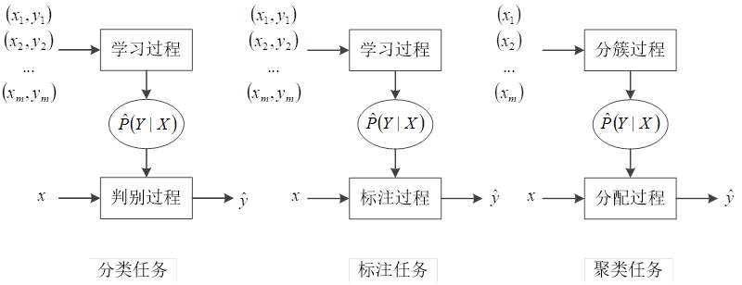
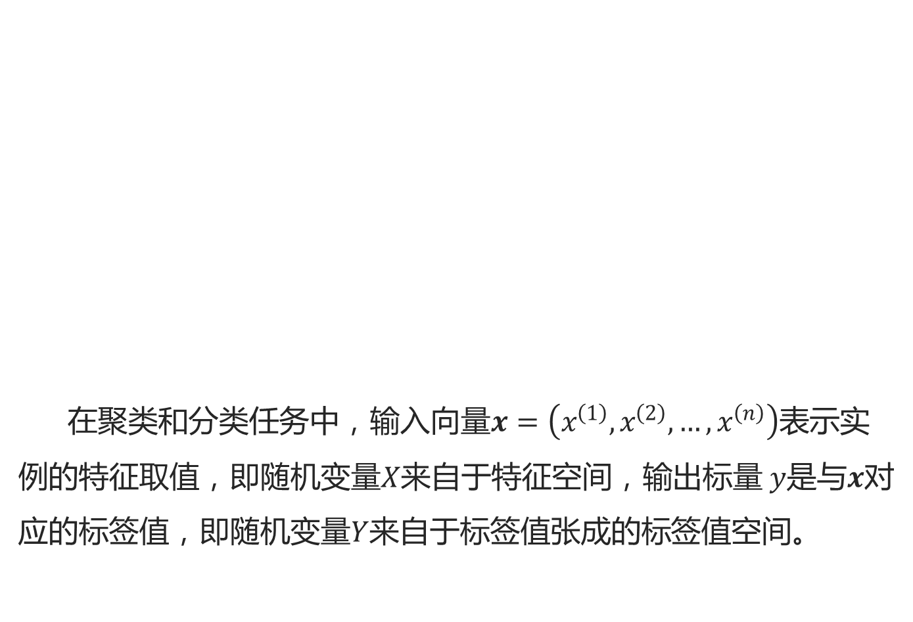
6.1.1 分类、标注和聚类任务的概率模型
在聚类和分类任务中，输入向量$x=\left(x^{\left(1\right)},x^{\left(2\right)},…,x^{\left(n\right)}\right)$表示实例的特征取值，即随机变量$X$来自于特征空间，输出标量$y$是与$x$对应的标签值，即随机变量$Y$来自于标签值张成的标签值空间。
4

Slide 5
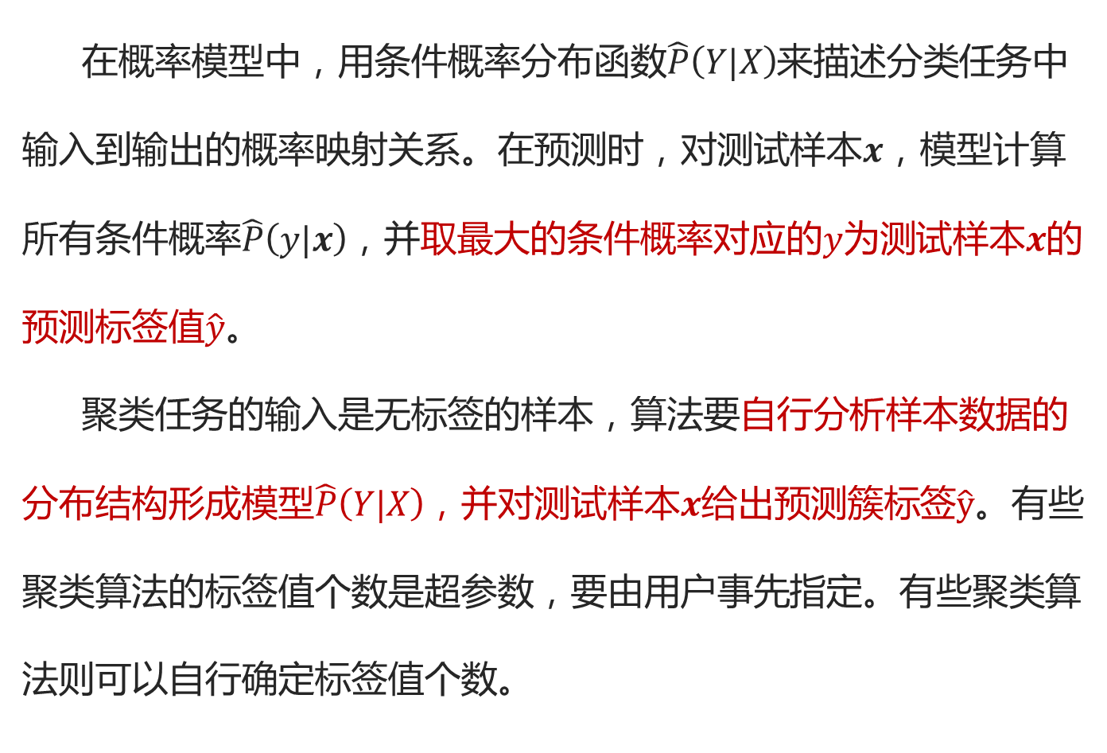
6.1.1 分类、标注和聚类任务的概率模型
在概率模型中，用条件概率分布函数$\hat{P}\left(Y|X\right)$来描述分类任务中输入到输出的概率映射关系。在预测时，对测试样本$x$，模型计算所有条件概率$\hat{P}\left(y|x\right)$，并取最大的条件概率对应的$y$为测试样本$x$的预测标签值$\hat{y}$。
聚类任务的输入是无标签的样本，算法要自行分析样本数据的分布结构形成模型$\hat{P}\left(Y|X\right)$，并对测试样本$x$给出预测簇标签$\hat{y}$。有些聚类算法的标签值个数是超参数，要由用户事先指定。有些聚类算法则可以自行确定标签值个数。
5

Slide 6
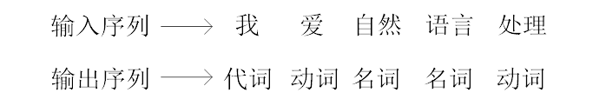
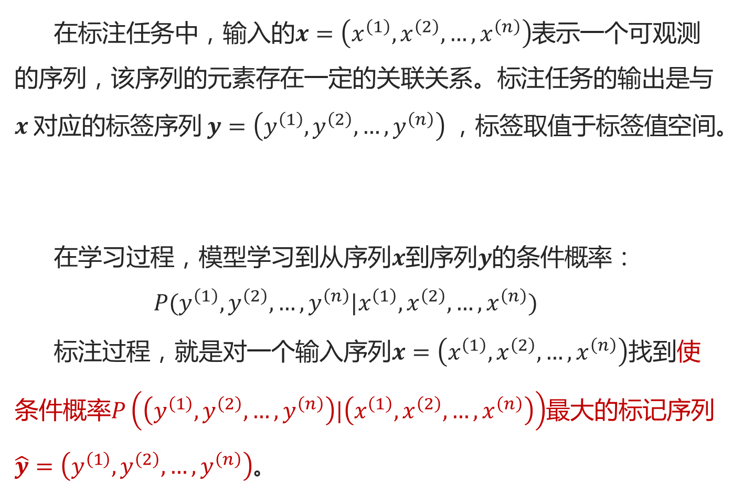
6.1.1 分类、标注和聚类任务的概率模型
在标注任务中，输入的$x=\left(x^{\left(1\right)},x^{\left(2\right)},…,x^{\left(n\right)}\right)$表示一个可观测的序列，该序列的元素存在一定的关联关系。标注任务的输出是与$x$对应的标签序列$y=\left(y^{\left(1\right)},y^{\left(2\right)},…,y^{\left(n\right)}\right)$，标签取值于标签值空间。
在学习过程，模型学习到从序列$x$到序列$y$的条件概率：
$$P(y^{\left(1\right)},y^{\left(2\right)},…,y^{\left(n\right)}|x^{\left(1\right)},x^{\left(2\right)},…,x^{\left(n\right)})$$
标注过程，就是对一个输入序列$x=\left(x^{\left(1\right)},x^{\left(2\right)},…,x^{\left(n\right)}\right)$找到使条件概率$P\left(\left(y^{\left(1\right)},y^{\left(2\right)},…,y^{\left(n\right)}\right)|\left(x^{\left(1\right)},x^{\left(2\right)},…,x^{\left(n\right)}\right)\right)$最大的标记序列$\hat{y}=\left(y^{\left(1\right)},y^{\left(2\right)},…,y^{\left(n\right)}\right)$。
6

Slide 7
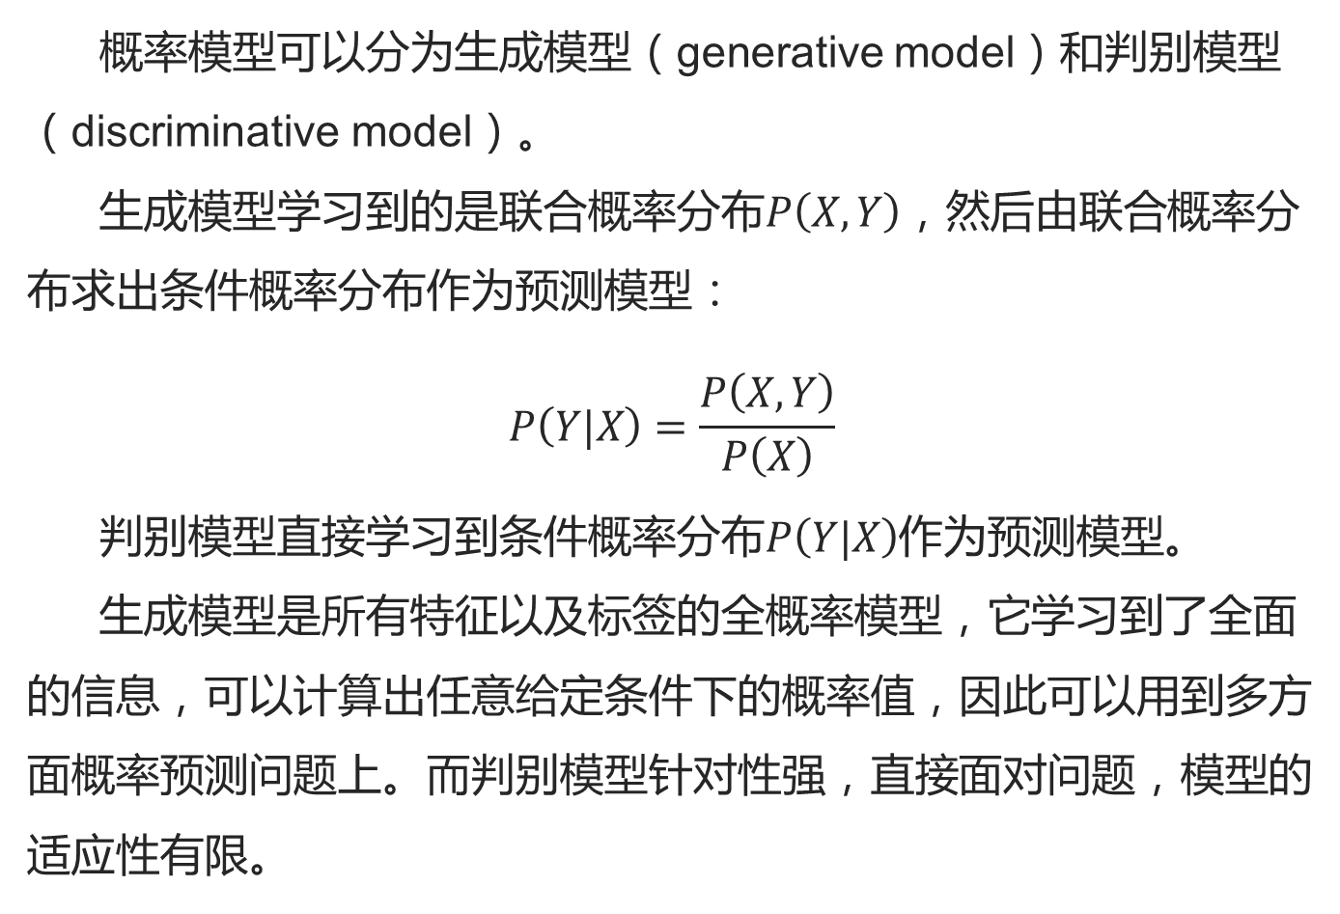
6.1.2 生成模型和判别模型
概率模型可以分为生成模型（generative model）和判别模型（discriminative model）。
生成模型学习到的是联合概率分布$P\left(X,Y\right)$，然后由联合概率分布求出条件概率分布作为预测模型：
$$P\left(Y|X\right)=\frac{P\left(X,Y\right)}{P\left(X\right)}$$
判别模型直接学习到条件概率分布$P\left(Y|X\right)$作为预测模型。
生成模型是所有特征以及标签的全概率模型，它学习到了全面的信息，可以计算出任意给定条件下的概率值，因此可以用到多方面概率预测问题上。而判别模型针对性强，直接面对问题，模型的适应性有限。
7

Slide 8
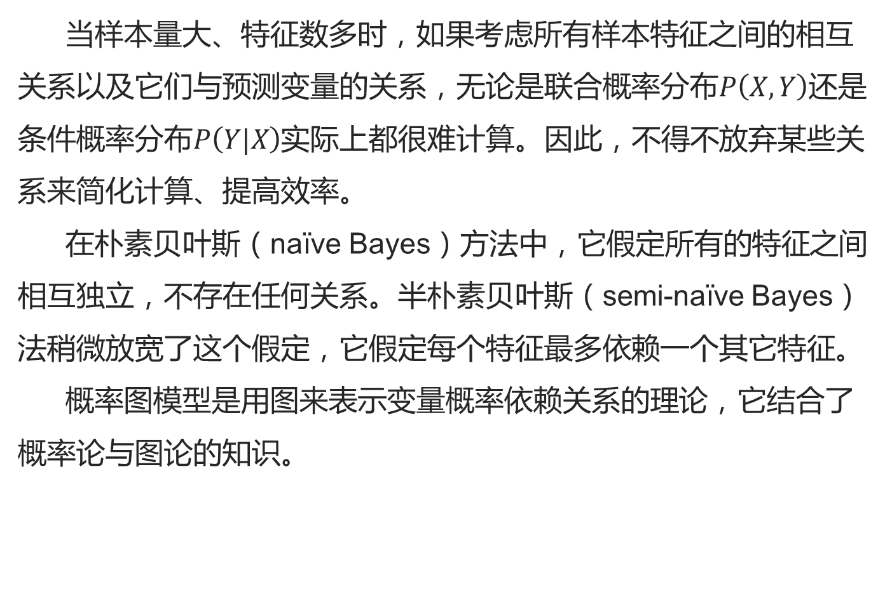
6.1.3 概率模型的简化假定
当样本量大、特征数多时，如果考虑所有样本特征之间的相互关系以及它们与预测变量的关系，无论是联合概率分布$P\left(X,Y\right)$还是条件概率分布$P\left(Y|X\right)$实际上都很难计算。因此，不得不放弃某些关系来简化计算、提高效率。
在朴素贝叶斯（naïve Bayes）方法中，它假定所有的特征之间相互独立，不存在任何关系。半朴素贝叶斯（semi-naïve Bayes）法稍微放宽了这个假定，它假定每个特征最多依赖一个其它特征。
概率图模型是用图来表示变量概率依赖关系的理论，它结合了概率论与图论的知识。
8

Slide 9

6.1.3 概率模型的简化假定
贝叶斯网是一种概率图模型，它利用有向无环图来刻画随机变量的概率单向依赖联系。在贝叶斯网中，节点表示随机变量，边表示依赖关系的概率值。它假定图中每一个节点只依赖于它的父母节点（可能有多个父母节点），这个假定是半朴素贝叶斯假定只依赖一个特征的进一步放宽。
概率关系的简化一般是遵循“去远存近”的原则。如著名的“马尔可夫性”，在马尔可夫链（Markov Chain）中，它假定在有时间先后关系的随机变量序列中，第$n+1$时刻的状态与$n$时刻以前的状态无关，即未来发生的事，只与现在有关，而与过去无关。一般用线性链来描述马尔可夫链模型，它是退化了的有向无环图。
9

Slide 10
1
概率模型
第六章
概率模型与标注
2
逻辑回归模型的概率分析
3
朴素贝叶斯分类
4
EM算法与高斯混合聚类
5
隐马尔可夫模型
6
条件随机场模型
10

Slide 11
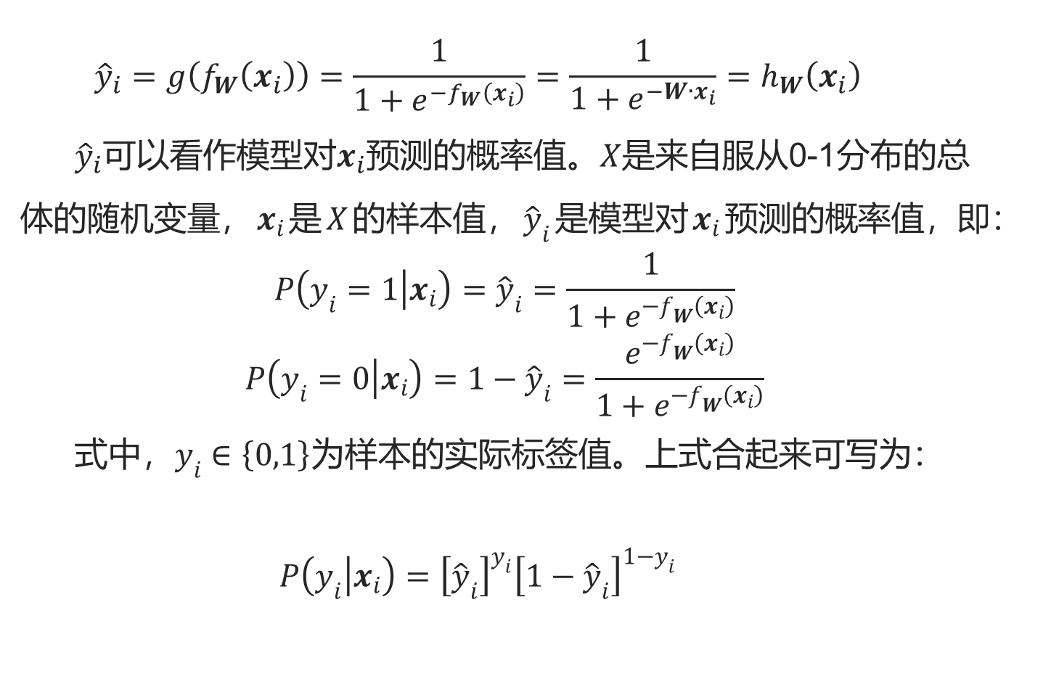
6.2 逻辑回归模型的概率分析
$${\hat{y}}_{i}=g\left(f_{W}\left(x_{i}\right)\right)=\frac{1}{1+e^{−f_{W}\left(x_{i}\right)}}=\frac{1}{1+e^{−W∙x_{i}}}=h_{W}\left(x_{i}\right)$$
${\hat{y}}_{i}$可以看作模型对$x_{i}$预测的概率值。$X$是来自服从0-1分布的总体的随机变量，$x_{i}$是$X$的样本值，${\hat{y}}_{i}$是模型对$x_{i}$预测的概率值，即：
$$P\left(y_{i}=1 | x_{i}\right)={\hat{y}}_{i}=\frac{1}{1+e^{−f_{W}\left(x_{i}\right)}}$$
$$P\left(y_{i}=0 | x_{i}\right)={1−\hat{y}}_{i}=\frac{e^{−f_{W}\left(x_{i}\right)}}{1+e^{−f_{W}\left(x_{i}\right)}}$$
式中，$y_{i}∈\left\{0,1\right\}$为样本的实际标签值。上式合起来可写为：
$$P\left(y_{i} | x_{i}\right)={\left[{\hat{y}}_{i}\right]}^{y_{i}}{\left[1−{\hat{y}}_{i}\right]}^{1−y_{i}}$$
11

Slide 12
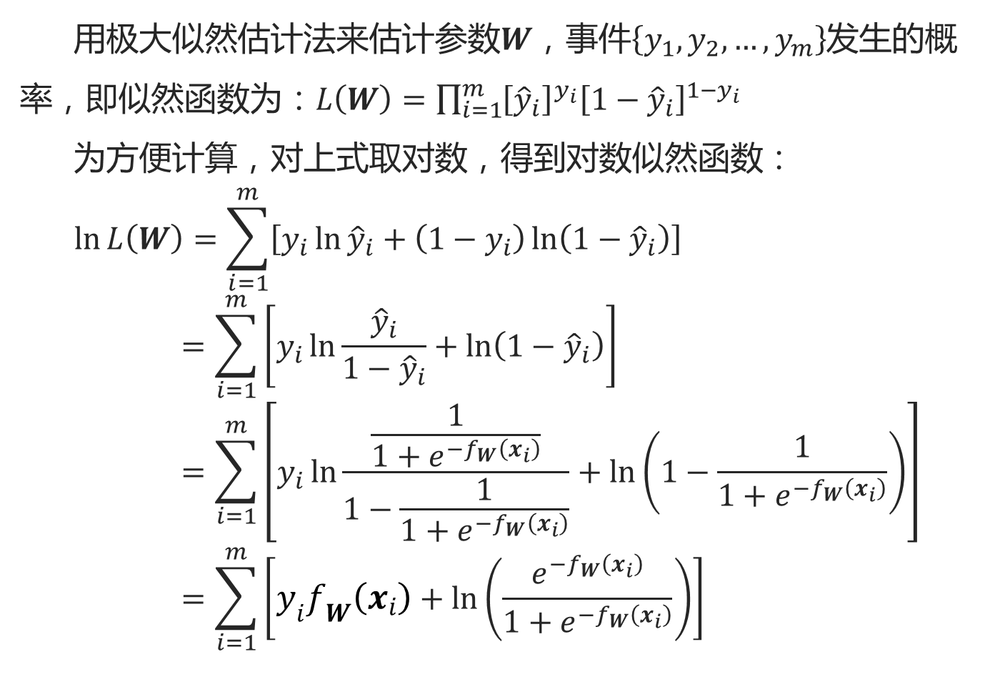
6.2 逻辑回归模型的概率分析
用极大似然估计法来估计参数$W$，事件$\left\{y_{1},y_{2},…,y_{m}\right\}$发生的概率，即似然函数为：$L\left(W\right)=\prod_{i=1}^{m}{{\left[{\hat{y}}_{i}\right]}^{y_{i}}{\left[1−{\hat{y}}_{i}\right]}^{1−y_{i}}}$
为方便计算，对上式取对数，得到对数似然函数：
$$\ln{L\left(W\right)}=\sum_{i=1}^{m}{\left[y_{i}\ln{{\hat{y}}_{i}}+\left(1−y_{i}\right)\ln\left(1−{\hat{y}}_{i}\right)\right]}=\sum_{i=1}^{m}{\left[y_{i}\ln{\frac{{\hat{y}}_{i}}{1−{\hat{y}}_{i}}}+\ln\left(1−{\hat{y}}_{i}\right)\right]}=\sum_{i=1}^{m}{\left[y_{i}\ln{\frac{\frac{1}{1+e^{−f_{W}\left(x_{i}\right)}}}{1−\frac{1}{1+e^{−f_{W}\left(x_{i}\right)}}}}+\ln\left(1−\frac{1}{1+e^{−f_{W}\left(x_{i}\right)}}\right)\right]}=\sum_{i=1}^{m}{\left[y_{i}f_{W}\left(x_{i}\right)+\ln\left(\frac{e^{−f_{W}\left(x_{i}\right)}}{1+e^{−f_{W}\left(x_{i}\right)}}\right)\right]}$$
12

Slide 13
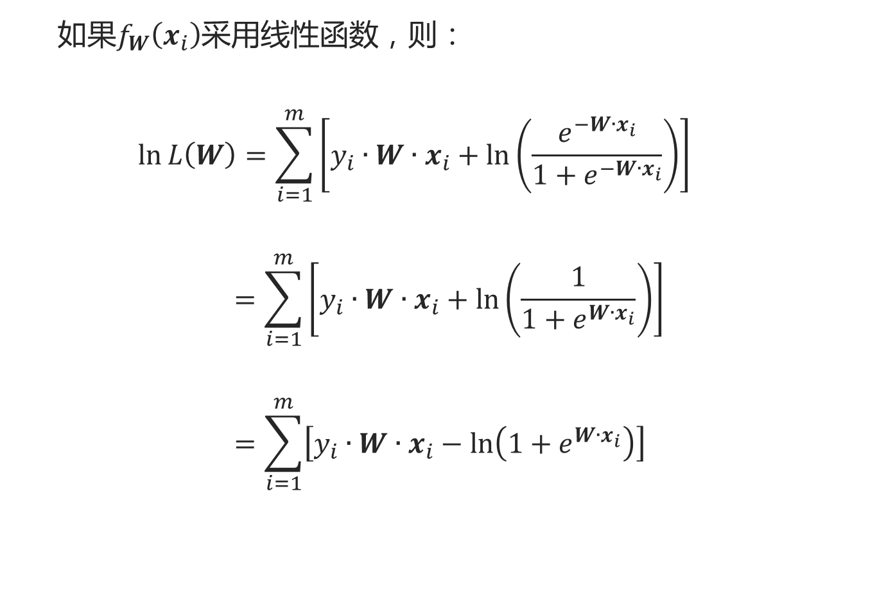
6.2 逻辑回归模型的概率分析
如果$f_{W}\left(x_{i}\right)$采用线性函数，则：
$$\ln{L\left(W\right)}=\sum_{i=1}^{m}{\left[y_{i}∙W∙x_{i}+\ln\left(\frac{e^{−W∙x_{i}}}{1+e^{−W∙x_{i}}}\right)\right]}=\sum_{i=1}^{m}{\left[y_{i}∙W∙x_{i}+\ln\left(\frac{1}{1+e^{W∙x_{i}}}\right)\right]}=\sum_{i=1}^{m}{\left[y_{i}∙W∙x_{i}−\ln\left(1+e^{W∙x_{i}}\right)\right]}$$
13

Slide 14
1
概率模型
第六章
概率模型与标注
2
逻辑回归模型的概率分析
3
朴素贝叶斯分类
4
EM算法与高斯混合聚类
5
隐马尔可夫模型
6
条件随机场模型
14

Slide 15
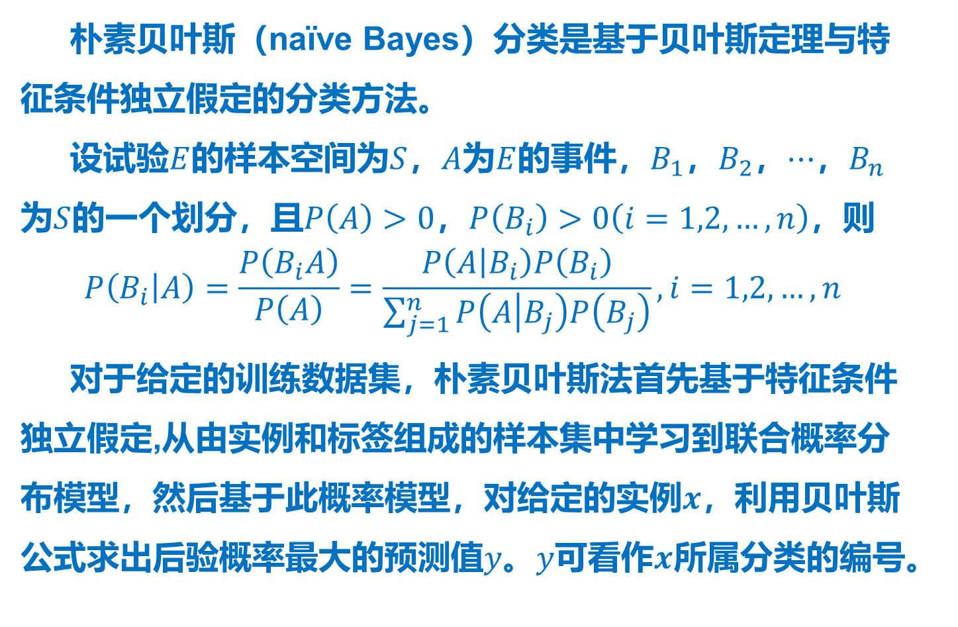
6.3 朴素贝叶斯分类
朴素贝叶斯（naïve Bayes）分类是基于贝叶斯定理与特征条件独立假定的分类方法。
设试验$E$的样本空间为$S$，$A$为$E$的事件，$B_{1}$，$B_{2}$，$⋯$，$B_{n}$为$S$的一个划分，且$P\left(A\right)>0$，$P\left(B_{i}\right)>0\left(i=1,2,…,n\right)$，则
$$P\left(B_{i} | A\right)=\frac{P\left(B_{i}A\right)}{P\left(A\right)}=\frac{P\left(A | B_{i}\right)P\left(B_{i}\right)}{\sum_{j=1}^{n}{P\left(A | B_{j}\right)P\left(B_{j}\right)}},i=1,2,…,n$$
对于给定的训练数据集，朴素贝叶斯法首先基于特征条件独立假定,从由实例和标签组成的样本集中学习到联合概率分布模型，然后基于此概率模型，对给定的实例$x$，利用贝叶斯公式求出后验概率最大的预测值$y$。$y$可看作$x$所属分类的编号。
15

Slide 16
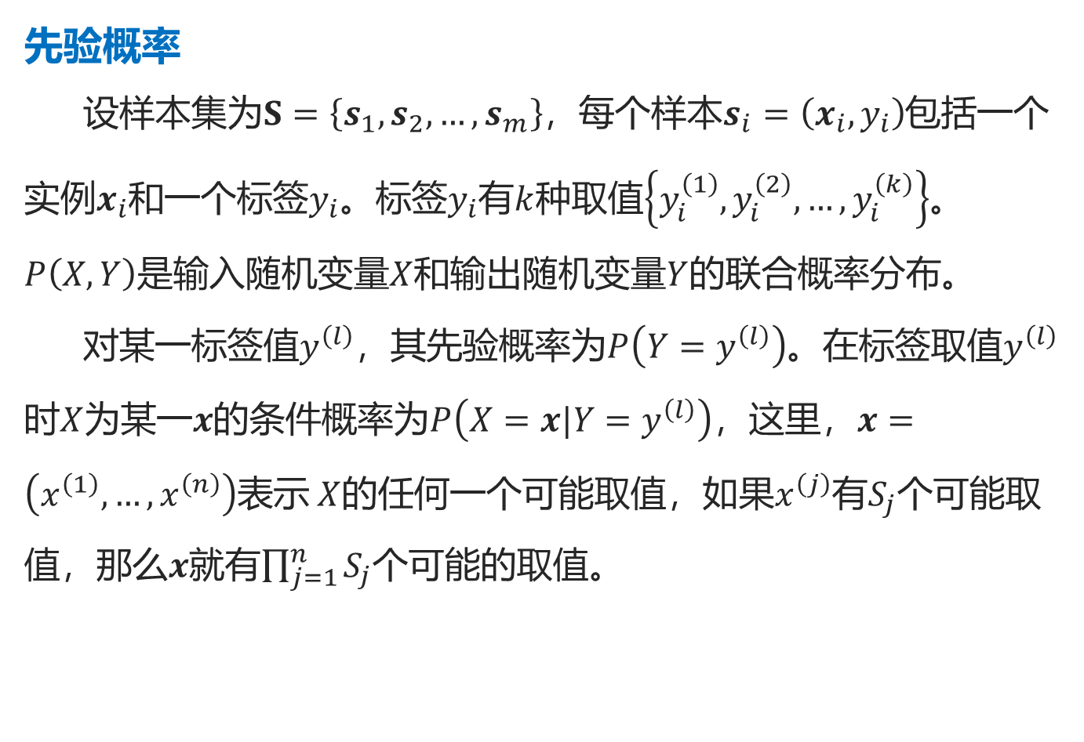
6.3.1 条件概率估计难题
先验概率
设样本集为$S=\left\{s_{1},s_{2},…,s_{m}\right\}$，每个样本$s_{i}=\left(x_{i},y_{i}\right)$包括一个实例$x_{i}$和一个标签$y_{i}$。标签$y_{i}$有$k$种取值$\left\{y_{i}^{\left(1\right)},y_{i}^{\left(2\right)},…,y_{i}^{\left(k\right)}\right\}$。$P\left(X,Y\right)$是输入随机变量$X$和输出随机变量$Y$的联合概率分布。
对某一标签值$y^{\left(l\right)}$，其先验概率为$P\left(Y=y^{\left(l\right)}\right)$。在标签取值$y^{\left(l\right)}$时$X$为某一$x$的条件概率为$P\left(X=x|Y=y^{\left(l\right)}\right)$，这里，$x=\left(x^{\left(1\right)},…,x^{\left(n\right)}\right)$表示$X$的任何一个可能取值，如果$x^{\left(j\right)}$有$S_{j}$个可能取值，那么$x$就有$\prod_{j=1}^{n}{S_{j}}$个可能的取值。
16

Slide 17
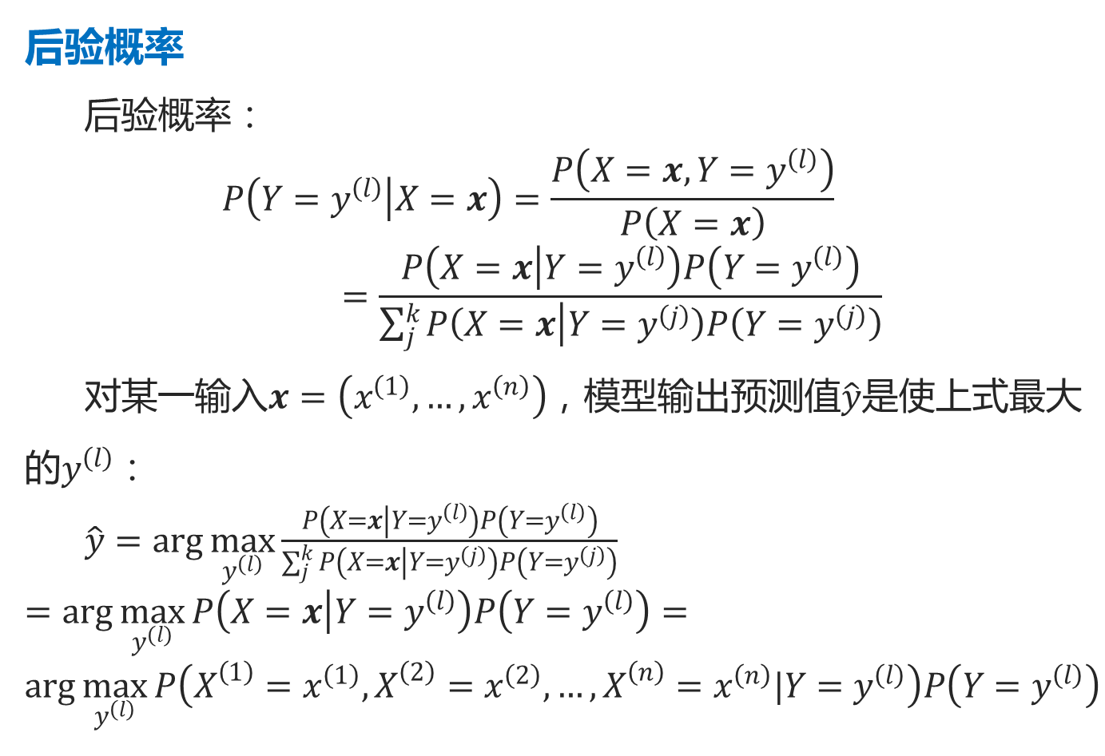
6.3.1 条件概率估计难题
后验概率
后验概率：
$$P\left(Y=y^{\left(l\right)} | X=x\right)=\frac{P\left(X=x,Y=y^{\left(l\right)}\right)}{P\left(X=x\right)}=\frac{P\left(X=x | Y=y^{\left(l\right)}\right)P\left(Y=y^{\left(l\right)}\right)}{\sum_{j}^{k}{P\left(X=x | Y=y^{\left(j\right)}\right)P\left(Y=y^{\left(j\right)}\right)}}$$
对某一输入$x=\left(x^{\left(1\right)},…,x^{\left(n\right)}\right)$，模型输出预测值$\hat{y}$是使上式最大的$y^{\left(l\right)}$：
$\hat{y}=arg\max_{y^{\left(l\right)}}{\frac{P\left(X=x | Y=y^{\left(l\right)}\right)P\left(Y=y^{\left(l\right)}\right)}{\sum_{j}^{k}{P\left(X=x | Y=y^{\left(j\right)}\right)P\left(Y=y^{\left(j\right)}\right)}}}$ $=arg\max_{y^{\left(l\right)}}{P\left(X=x | Y=y^{\left(l\right)}\right)P\left(Y=y^{\left(l\right)}\right)}=arg\max_{y^{\left(l\right)}}{P\left(X^{\left(1\right)}=x^{\left(1\right)}, X^{\left(2\right)}=x^{\left(2\right)},…,X^{\left(n\right)}=x^{\left(n\right)}|Y=y^{\left(l\right)}\right)P\left(Y=y^{\left(l\right)}\right)}$
17

Slide 18
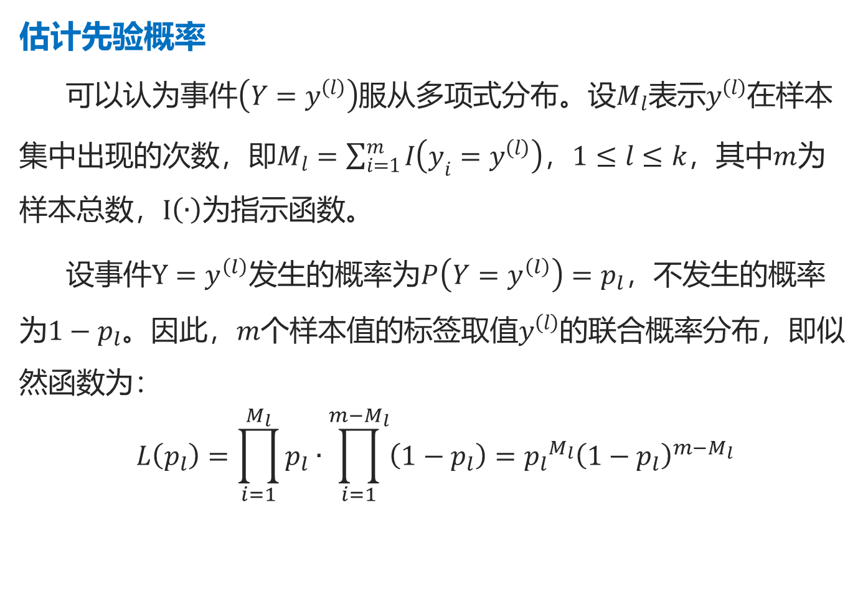
6.3.1 条件概率估计难题
估计先验概率
可以认为事件$\left(Y=y^{\left(l\right)}\right)$服从多项式分布。设$M_{l}$表示$y^{\left(l\right)}$在样本集中出现的次数，即$M_{l}=\sum_{i=1}^{m}{I\left(y_{i}=y^{\left(l\right)}\right)}$，$1≤l≤k$，其中$m$为样本总数，$I\left(∙\right)$为指示函数。
设事件$Y=y^{\left(l\right)}发生$的概率为$P\left(Y=y^{\left(l\right)}\right)=p_{l}$，不发生的概率为${1−p}_{l}$。因此，$m$个样本值的标签取值$y^{\left(l\right)}$的联合概率分布，即似然函数为：
$$L\left(p_{l}\right)=\prod_{i=1}^{M_{l}}{p_{l}}∙\prod_{i=1}^{m−M_{l}}{\left(1−p_{l}\right)}={p_{l}}^{M_{l}}{\left(1−p_{l}\right)}^{m−M_{l}}$$
18

Slide 19
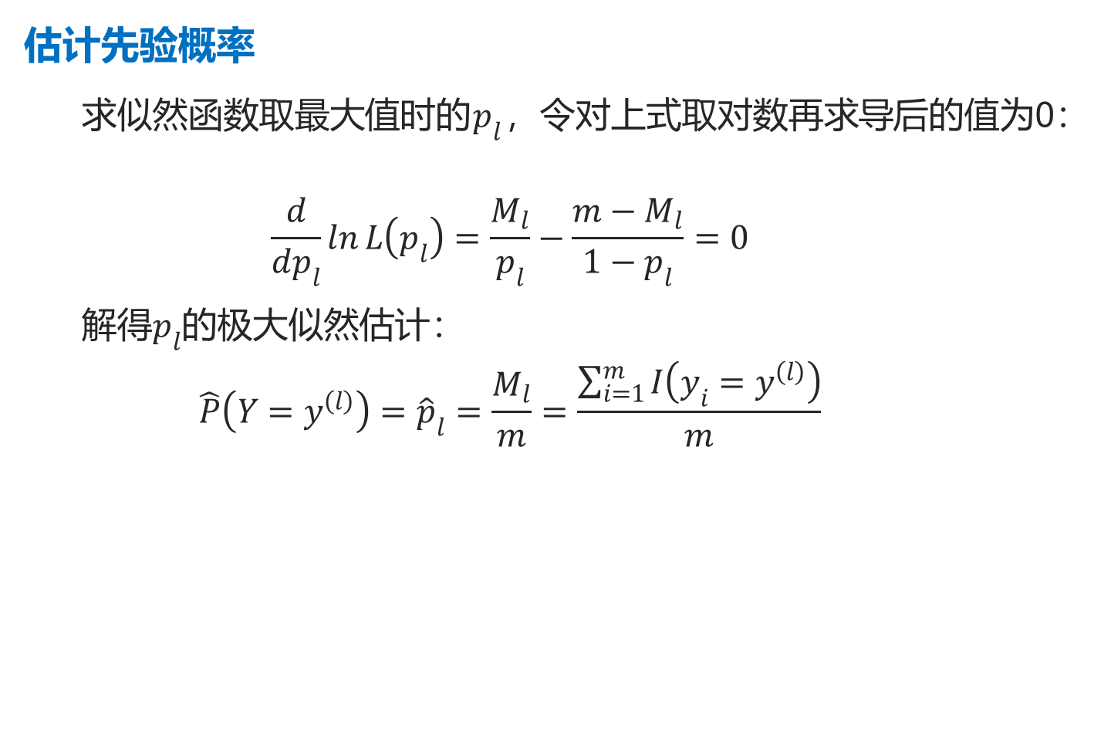
6.3.1 条件概率估计难题
估计先验概率
求似然函数取最大值时的$p_{l}$，令对上式取对数再求导后的值为0：
$$\frac{d}{dp_{l}}\ln{L\left(p_{l}\right)}=\frac{M_{l}}{p_{l}}−\frac{m−M_{l}}{1−p_{l}}=0$$
解得$p_{l}$的极大似然估计：
$$\hat{P}\left(Y=y^{\left(l\right)}\right)={\hat{p}}_{l}=\frac{M_{l}}{m}=\frac{\sum_{i=1}^{m}{I\left(y_{i}=y^{\left(l\right)}\right)}}{m}$$
19

Slide 20
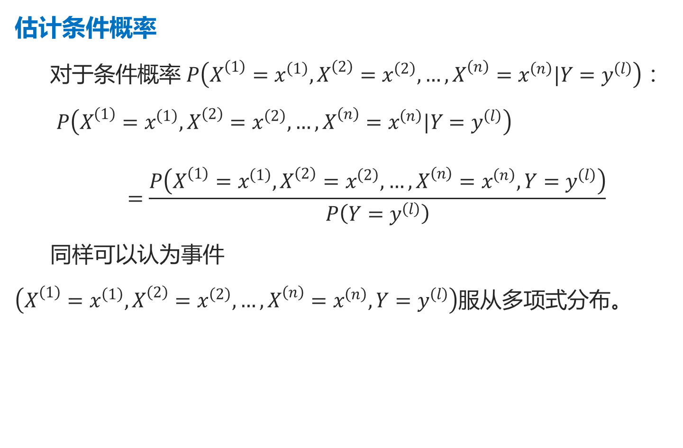
6.3.1 条件概率估计难题
估计条件概率
对于条件概率$P\left(X^{\left(1\right)}=x^{\left(1\right)}, X^{\left(2\right)}=x^{\left(2\right)},…,X^{\left(n\right)}=x^{\left(n\right)}|Y=y^{\left(l\right)}\right)$：
$$P\left(X^{\left(1\right)}=x^{\left(1\right)}, X^{\left(2\right)}=x^{\left(2\right)},…,X^{\left(n\right)}=x^{\left(n\right)}|Y=y^{\left(l\right)}\right)=\frac{P\left(X^{\left(1\right)}=x^{\left(1\right)}, X^{\left(2\right)}=x^{\left(2\right)},…,X^{\left(n\right)}=x^{\left(n\right)},Y=y^{\left(l\right)}\right)}{P\left(Y=y^{\left(l\right)}\right)}$$
同样可以认为事件$\left(X^{\left(1\right)}=x^{\left(1\right)}, X^{\left(2\right)}=x^{\left(2\right)},…,X^{\left(n\right)}=x^{\left(n\right)},Y=y^{\left(l\right)}\right)$服从多项式分布。
20

Slide 21
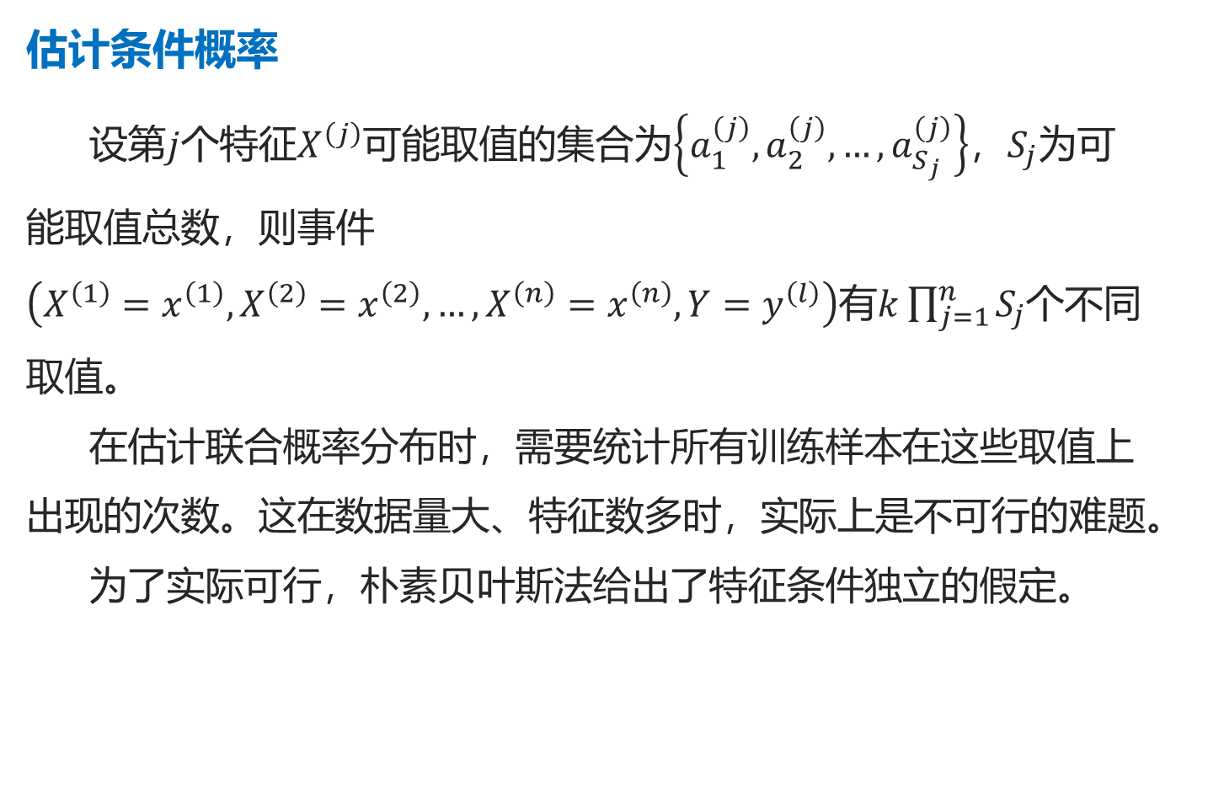
6.3.1 条件概率估计难题
估计条件概率
设第$j$个特征$X^{\left(j\right)}$可能取值的集合为$\left\{a_{1}^{\left(j\right)},a_{2}^{\left(j\right)},…,a_{S_{j}}^{\left(j\right)}\right\}$，$S_{j}$为可能取值总数，则事件$\left(X^{\left(1\right)}=x^{\left(1\right)}, X^{\left(2\right)}=x^{\left(2\right)},…,X^{\left(n\right)}=x^{\left(n\right)},Y=y^{\left(l\right)}\right)$有$k\prod_{j=1}^{n}{S_{j}}$个不同取值。
在估计联合概率分布时，需要统计所有训练样本在这些取值上出现的次数。这在数据量大、特征数多时，实际上是不可行的难题。
为了实际可行，朴素贝叶斯法给出了特征条件独立的假定。
21

Slide 22
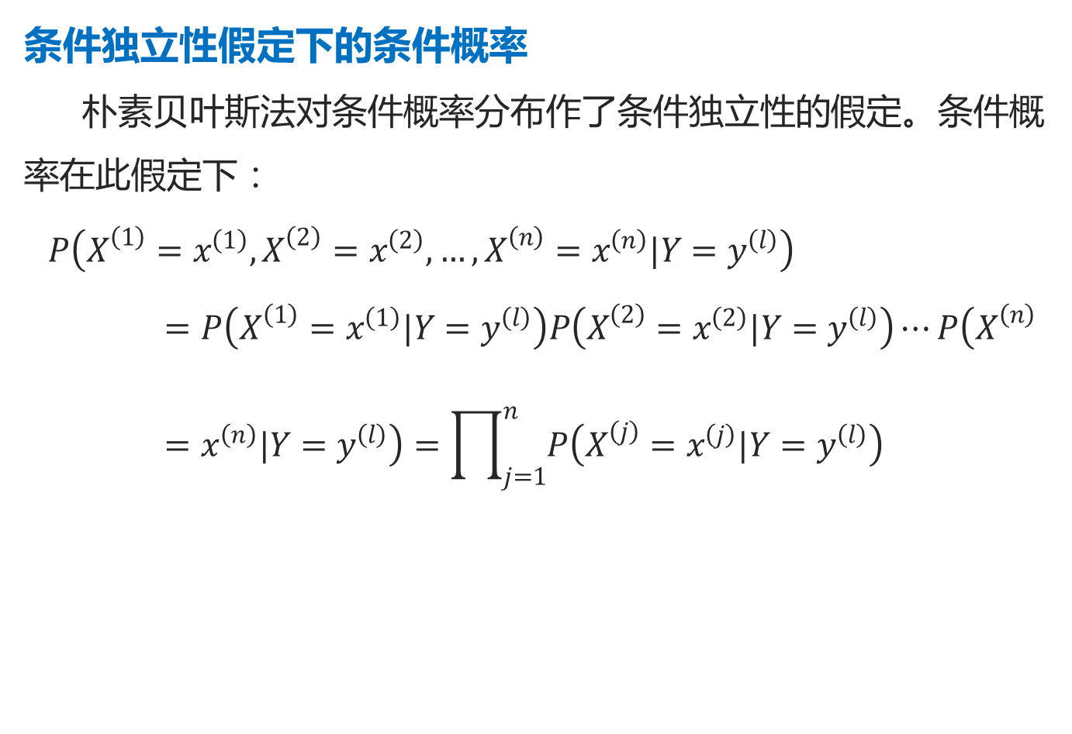
6.3.2 特征条件独立假定
条件独立性假定下的条件概率
朴素贝叶斯法对条件概率分布作了条件独立性的假定。条件概率在此假定下：
$$P\left(X^{\left(1\right)}=x^{\left(1\right)}, X^{\left(2\right)}=x^{\left(2\right)},…,X^{\left(n\right)}=x^{\left(n\right)}|Y=y^{\left(l\right)}\right)=P\left(X^{\left(1\right)}=x^{\left(1\right)}|Y=y^{\left(l\right)}\right)P\left(X^{\left(2\right)}=x^{\left(2\right)}|Y=y^{\left(l\right)}\right)⋯P\left(X^{\left(n\right)}=x^{\left(n\right)}|Y=y^{\left(l\right)}\right)=\prod_{j=1}^{n}{P\left(X^{\left(j\right)}=x^{\left(j\right)}|Y=y^{\left(l\right)}\right)}$$
22

Slide 23
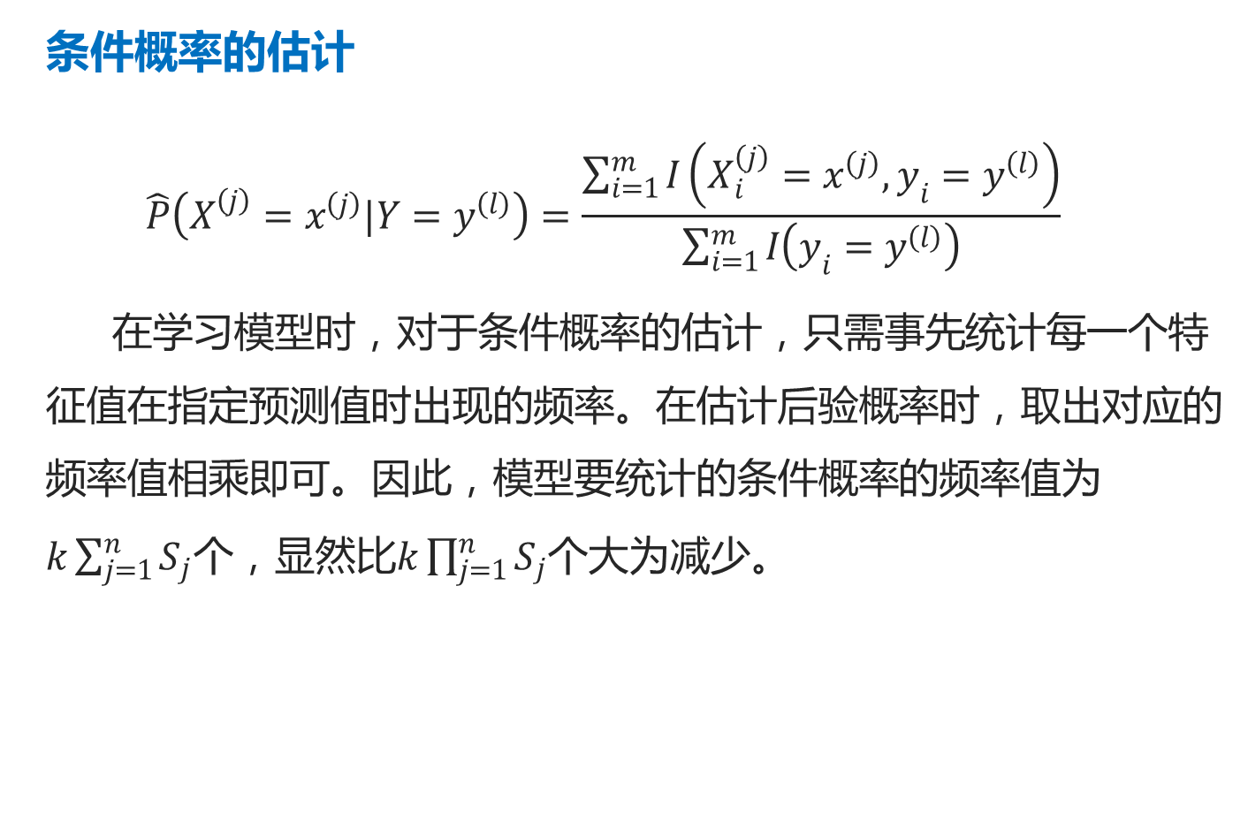
6.3.2 特征条件独立假定
条件概率的估计
$$\hat{P}\left(X^{\left(j\right)}=x^{\left(j\right)}|Y=y^{\left(l\right)}\right)=\frac{\sum_{i=1}^{m}{I\left(X_{i}^{\left(j\right)}=x^{\left(j\right)},y_{i}=y^{\left(l\right)}\right)}}{\sum_{i=1}^{m}{I\left(y_{i}=y^{\left(l\right)}\right)}}$$
在学习模型时，对于条件概率的估计，只需事先统计每一个特征值在指定预测值时出现的频率。在估计后验概率时，取出对应的频率值相乘即可。因此，模型要统计的条件概率的频率值为$k\sum_{j=1}^{n}{S_{j}}$个，显然比$k\prod_{j=1}^{n}{S_{j}}$个大为减少。
23

Slide 24
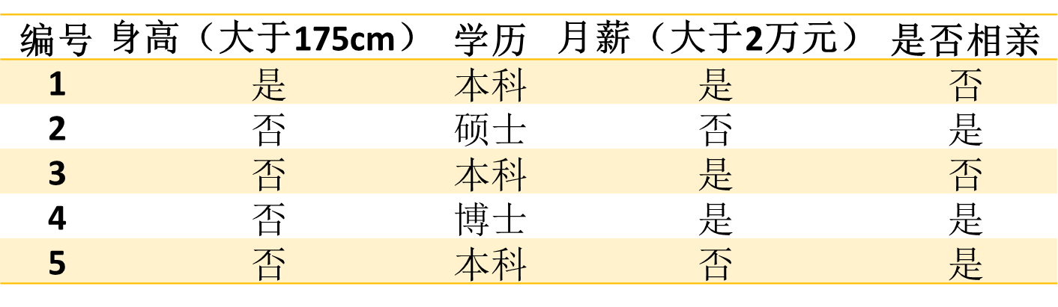
6.3.2 特征条件独立假定
示例
身高、学历、月薪三个特征的取值个数分别为2、3、2，预测值个数为2。
如果不作特征条件独立的假定，模型在学习时需要统计2×3×2×2+2=26个样本出现的频率。而在特征条件独立的假定下，模型只需要学习2(2+3+2)+2=16个频率值。
24

Slide 25
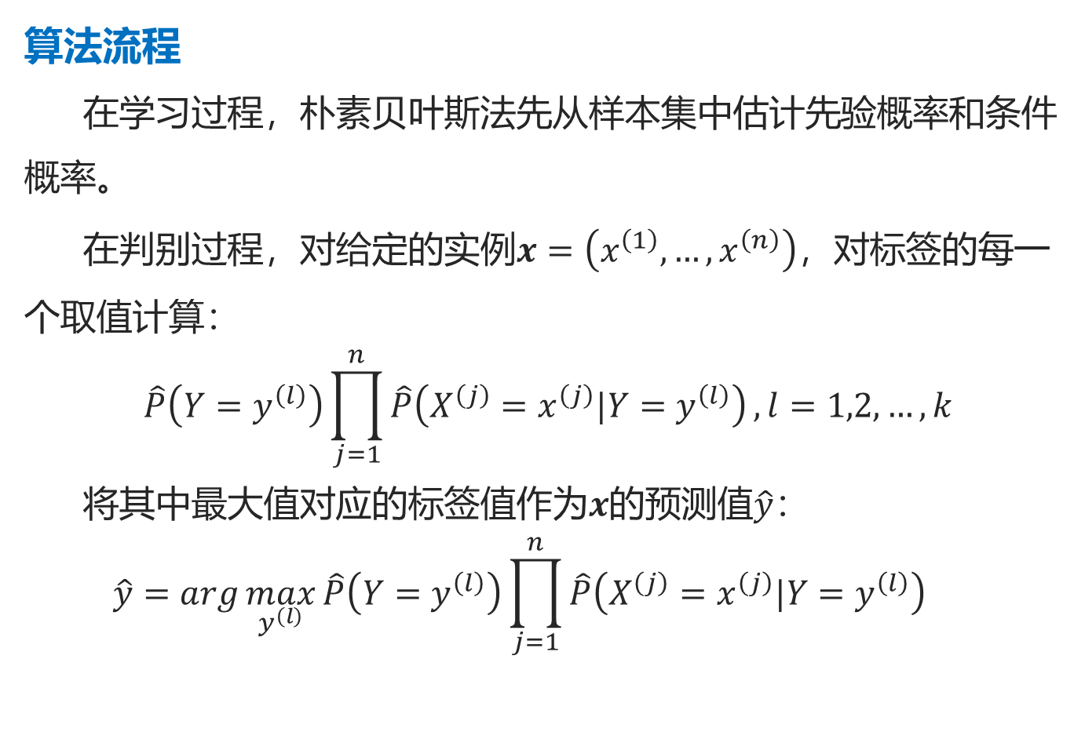
6.3.3 朴素贝叶斯法的算法流程及示例
算法流程
在学习过程，朴素贝叶斯法先从样本集中估计先验概率和条件概率。
在判别过程，对给定的实例$x=\left(x^{\left(1\right)},…,x^{\left(n\right)}\right)$，对标签的每一个取值计算：
$$\hat{P}\left(Y=y^{\left(l\right)}\right)\prod_{j=1}^{n}{\hat{P}\left(X^{\left(j\right)}=x^{\left(j\right)}|Y=y^{\left(l\right)}\right)},l=1,2,…,k$$
将其中最大值对应的标签值作为$x$的预测值$\hat{y}$：
$$\hat{y}=arg\max_{y^{\left(l\right)}}{\hat{P}\left(Y=y^{\left(l\right)}\right)\prod_{j=1}^{n}{\hat{P}\left(X^{\left(j\right)}=x^{\left(j\right)}|Y=y^{\left(l\right)}\right)}}$$
25

Slide 26
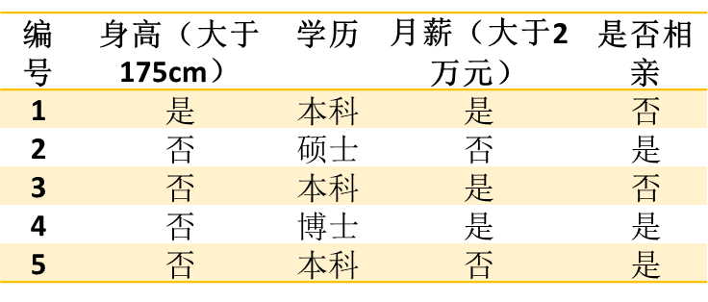
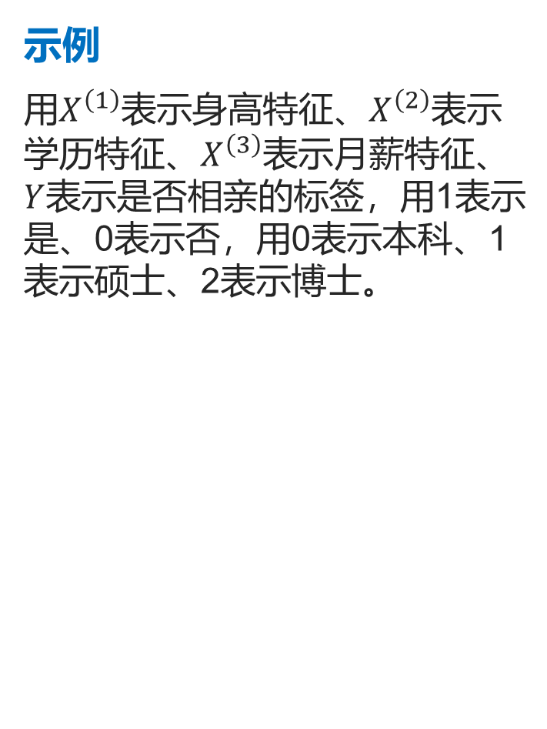
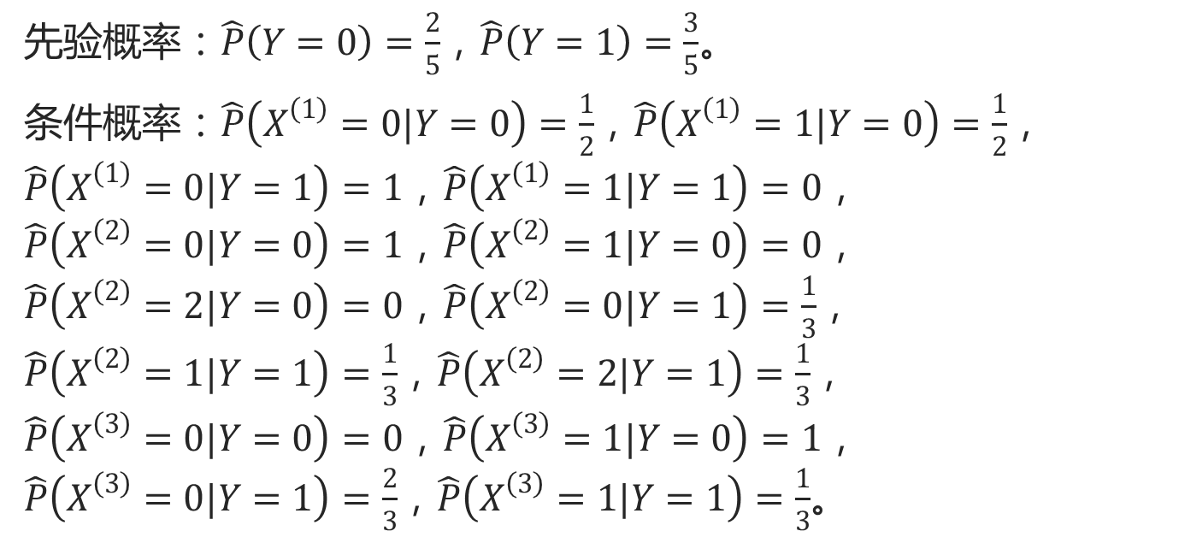
6.3.3 朴素贝叶斯法的算法过程及示例
示例
用$X^{\left(1\right)}$表示身高特征、$X^{\left(2\right)}$表示学历特征、$X^{\left(3\right)}$表示月薪特征、$Y$表示是否相亲的标签，用1表示是、0表示否，用0表示本科、1表示硕士、2表示博士。
先验概率：$\hat{P}\left(Y=0\right)=\frac{2}{5}$，$\hat{P}\left(Y=1\right)=\frac{3}{5}$。
条件概率：$\hat{P}\left(X^{\left(1\right)}=0|Y=0\right)=\frac{1}{2}$，$\hat{P}\left(X^{\left(1\right)}=1|Y=0\right)=\frac{1}{2}$，$\hat{P}\left(X^{\left(1\right)}=0|Y=1\right)=1$，$\hat{P}\left(X^{\left(1\right)}=1|Y=1\right)=0$，$\hat{P}\left(X^{\left(2\right)}=0|Y=0\right)=1$，$\hat{P}\left(X^{\left(2\right)}=1|Y=0\right)=0$，$\hat{P}\left(X^{\left(2\right)}=2|Y=0\right)=0$，$\hat{P}\left(X^{\left(2\right)}=0|Y=1\right)=\frac{1}{3}$，$\hat{P}\left(X^{\left(2\right)}=1|Y=1\right)=\frac{1}{3}$，$\hat{P}\left(X^{\left(2\right)}=2|Y=1\right)=\frac{1}{3}$，$\hat{P}\left(X^{\left(3\right)}=0|Y=0\right)=0$，$\hat{P}\left(X^{\left(3\right)}=1|Y=0\right)=1$，$\hat{P}\left(X^{\left(3\right)}=0|Y=1\right)=\frac{2}{3}$，$\hat{P}\left(X^{\left(3\right)}=1|Y=1\right)=\frac{1}{3}$。
26

Slide 27
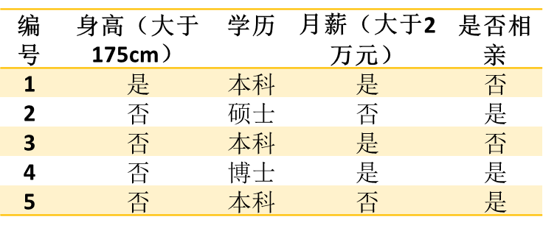
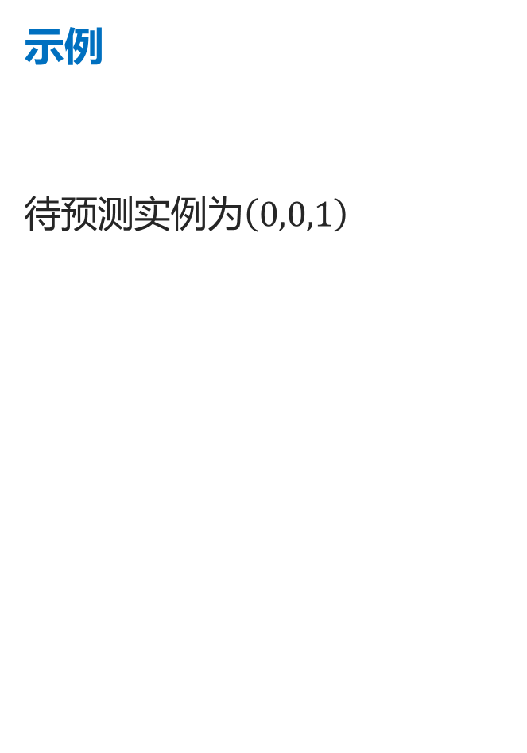
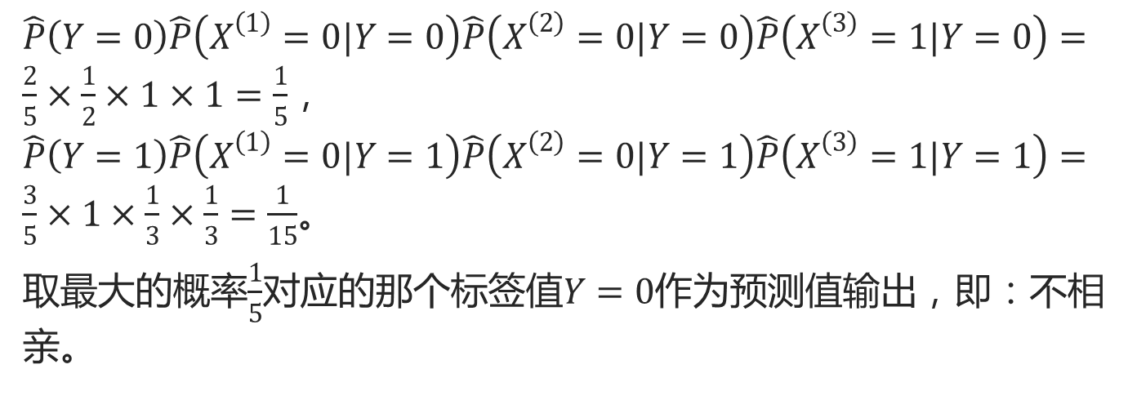
6.3.3 朴素贝叶斯法的算法过程及示例
示例
待预测实例为$\left(0,0,1\right)$
$\hat{P}\left(Y=0\right)\hat{P}\left(X^{\left(1\right)}=0|Y=0\right)\hat{P}\left(X^{\left(2\right)}=0|Y=0\right)\hat{P}\left(X^{\left(3\right)}=1|Y=0\right)=\frac{2}{5}×\frac{1}{2}×1×1=\frac{1}{5}$，$\hat{P}\left(Y=1\right)\hat{P}\left(X^{\left(1\right)}=0|Y=1\right)\hat{P}\left(X^{\left(2\right)}=0|Y=1\right)\hat{P}\left(X^{\left(3\right)}=1|Y=1\right)=\frac{3}{5}×1×\frac{1}{3}×\frac{1}{3}=\frac{1}{15}$。
取最大的概率$\frac{1}{5}$对应的那个标签值$Y=0$作为预测值输出，即：不相亲。
27

Slide 28
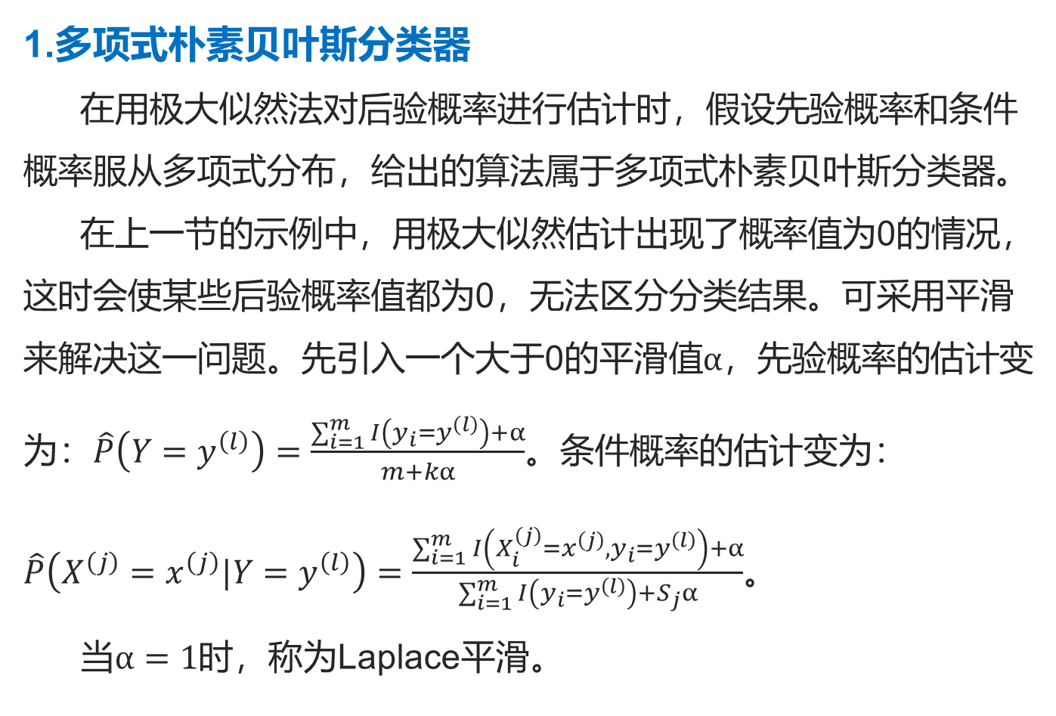
6.3.4 朴素贝叶斯法分类器
1.多项式朴素贝叶斯分类器
在用极大似然法对后验概率进行估计时，假设先验概率和条件概率服从多项式分布，给出的算法属于多项式朴素贝叶斯分类器。
在上一节的示例中，用极大似然估计出现了概率值为0的情况，这时会使某些后验概率值都为0，无法区分分类结果。可采用平滑来解决这一问题。先引入一个大于0的平滑值$α$，先验概率的估计变为：$\hat{P}\left(Y=y^{\left(l\right)}\right)=\frac{\sum_{i=1}^{m}{I\left(y_{i}=y^{\left(l\right)}\right)+α}}{m+kα}$。条件概率的估计变为：$\hat{P}\left(X^{\left(j\right)}=x^{\left(j\right)}|Y=y^{\left(l\right)}\right)=\frac{\sum_{i=1}^{m}{I\left(X_{i}^{\left(j\right)}=x^{\left(j\right)},y_{i}=y^{\left(l\right)}\right)}+α}{\sum_{i=1}^{m}{I\left(y_{i}=y^{\left(l\right)}\right)}+S_{j}α}$。
当$α=1$时，称为Laplace平滑。
28

Slide 29
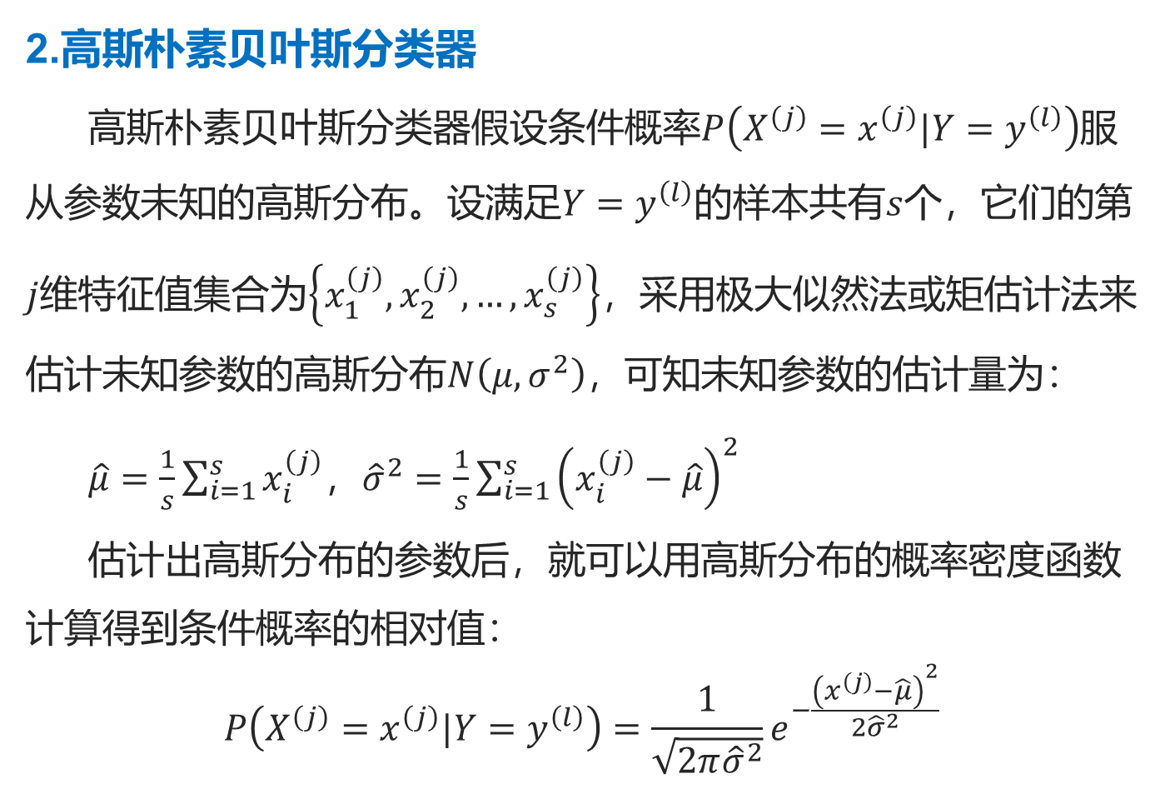
6.3.4 朴素贝叶斯法分类器
2.高斯朴素贝叶斯分类器
高斯朴素贝叶斯分类器假设条件概率$P\left(X^{\left(j\right)}=x^{\left(j\right)}|Y=y^{\left(l\right)}\right)$服从参数未知的高斯分布。设满足$Y=y^{\left(l\right)}$的样本共有$s$个，它们的第$j$维特征值集合为$\left\{x_{1}^{\left(j\right)},x_{2}^{\left(j\right)},…,x_{s}^{\left(j\right)}\right\}$，采用极大似然法或矩估计法来估计未知参数的高斯分布$N\left(μ,σ^{2}\right)$，可知未知参数的估计量为：
$\hat{μ}=\frac{1}{s}\sum_{i=1}^{s}{x_{i}^{\left(j\right)}}$，${\hat{σ}}^{2}=\frac{1}{s}\sum_{i=1}^{s}{{\left(x_{i}^{\left(j\right)}−\hat{μ}\right)}^{2}}$
估计出高斯分布的参数后，就可以用高斯分布的概率密度函数计算得到条件概率的相对值：
$$P\left(X^{\left(j\right)}=x^{\left(j\right)}|Y=y^{\left(l\right)}\right)=\frac{1}{\sqrt{2π{\hat{σ}}^{2}}}e^{−\frac{{\left(x^{\left(j\right)}−\hat{μ}\right)}^{2}}{2{\hat{σ}}^{2}}}$$
29

Slide 30
1
概率模型
第六章
概率模型与标注
2
逻辑回归模型的概率分析
3
朴素贝叶斯分类
4
EM算法与高斯混合聚类
5
隐马尔可夫模型
6
条件随机场模型
30

Slide 31
6.4.1 EM算法示例
基本思想
在某些情况下，模型中含有无法明确观察到的隐参数，则无法直接用极大似然法来估计模型参数，此时，可以采用EM算法来求解模型。
从字面的意思来看，EM（Expectation-Maximization）算法是期望极大化算法，它的基本思想是求期望和求极大化的逐步迭代。它先假定隐参数的值，然后基于已经观察到的样本数据和该假定，用极大似然法来估计其它参数。此时，得到的模型参数一般是不准确的，于是基于当前的参数和样本数据来推测新的隐参数。再基于样本数据和隐参数来极大似然估计其它参数。如此多次迭代，逐步收敛，得到合适的模型参数。
31

Slide 32
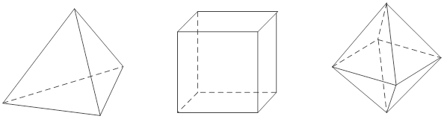
6.4.1 EM算法示例
问题描述
假设一个盒子里装有若干个骰子，骰子分为面数不同的两类，记为A类和B类。骰子有四面、六面和八面等可选种类。
分析者不知道盒子中两类骰子的具体种类和具体个数。实验者每次从盒子中随意取出一个骰子随意抛掷多次，如果掷得点数小于等于某个数，不妨设为2，称为得到了“小”的结果，记为发生了X事件，否则记为发生了Q事件。重复多次实验，将每次实验结果告诉分析者，要求分析者估计两种骰子的面数。
32

Slide 33
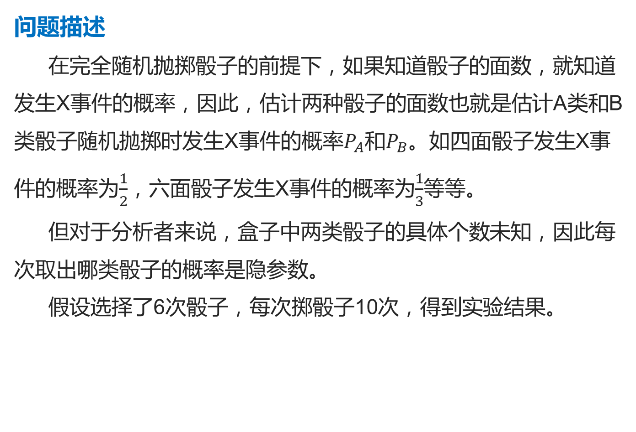
6.4.1 EM算法示例
问题描述
在完全随机抛掷骰子的前提下，如果知道骰子的面数，就知道发生X事件的概率，因此，估计两种骰子的面数也就是估计A类和B类骰子随机抛掷时发生X事件的概率$P_{A}$和$P_{B}$。如四面骰子发生X事件的概率为$\frac{1}{2}$，六面骰子发生X事件的概率为$\frac{1}{3}$等等。
但对于分析者来说，盒子中两类骰子的具体个数未知，因此每次取出哪类骰子的概率是隐参数。
假设选择了6次骰子，每次掷骰子10次，得到实验结果。
33

Slide 34
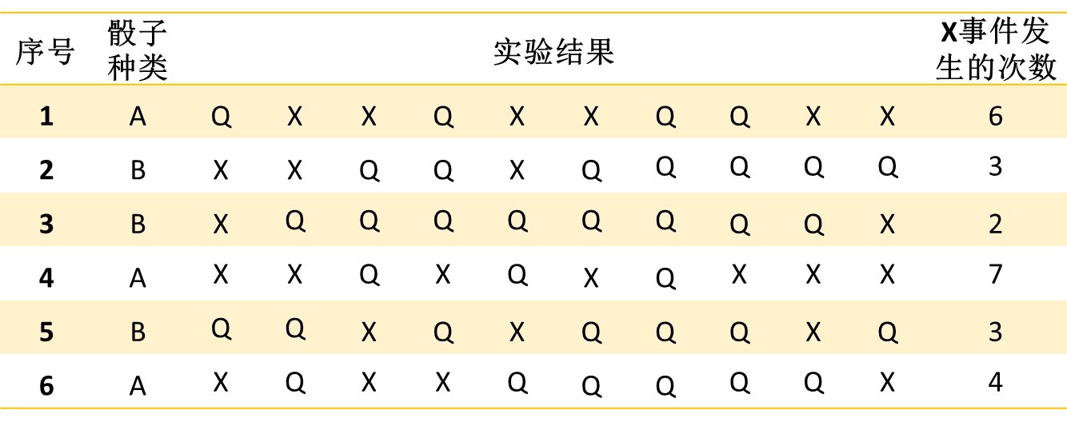
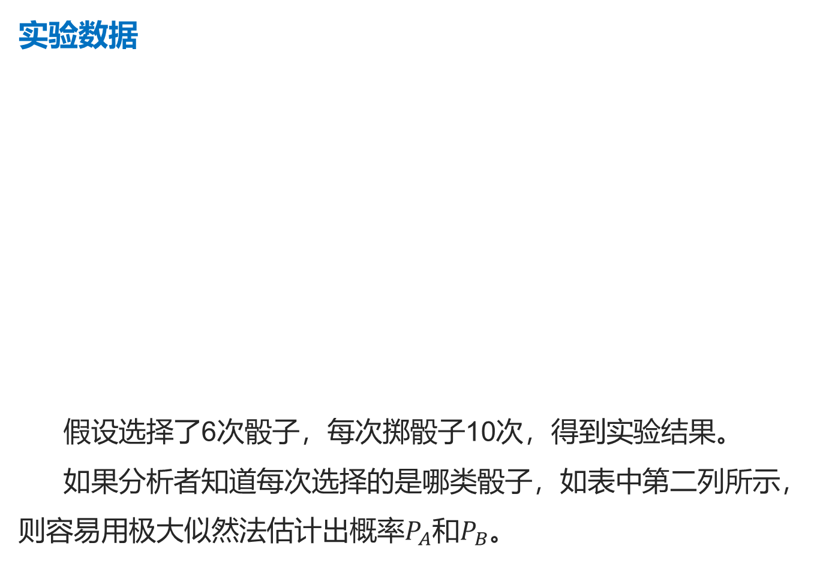
6.4.1 EM算法示例
实验数据
假设选择了6次骰子，每次掷骰子10次，得到实验结果。
如果分析者知道每次选择的是哪类骰子，如表中第二列所示，则容易用极大似然法估计出概率$P_{A}$和$P_{B}$。
34

Slide 35
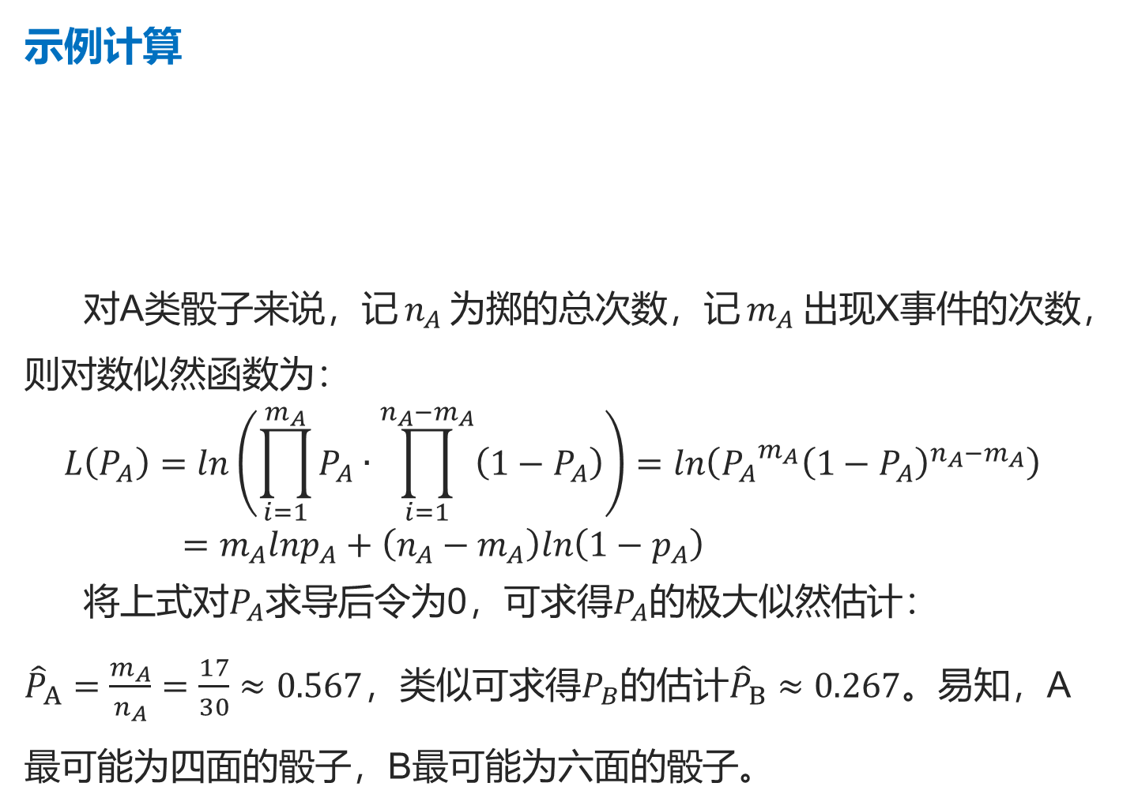
6.4.1 EM算法示例
示例计算
对A类骰子来说，记$n_{A}$为掷的总次数，记$m_{A}$出现X事件的次数，则对数似然函数为：
$$L\left(P_{A}\right)=ln\left(\prod_{i=1}^{m_{A}}{P_{A}}∙\prod_{i=1}^{n_{A}−m_{A}}{\left(1−P_{A}\right)}\right)=ln\left({P_{A}}^{m_{A}}{\left(1−P_{A}\right)}^{n_{A}−m_{A}}\right)=m_{A}lnp_{A}+\left(n_{A}−m_{A}\right)ln\left(1−p_{A}\right)$$
将上式对$P_{A}$求导后令为0，可求得$P_{A}$的极大似然估计：${\hat{P}}_{A}=\frac{m_{A}}{n_{A}}=\frac{17}{30}≈0.567$，类似可求得$P_{B}$的估计${\hat{P}}_{B}≈0.267$。易知，A最可能为四面的骰子，B最可能为六面的骰子。
35

Slide 36
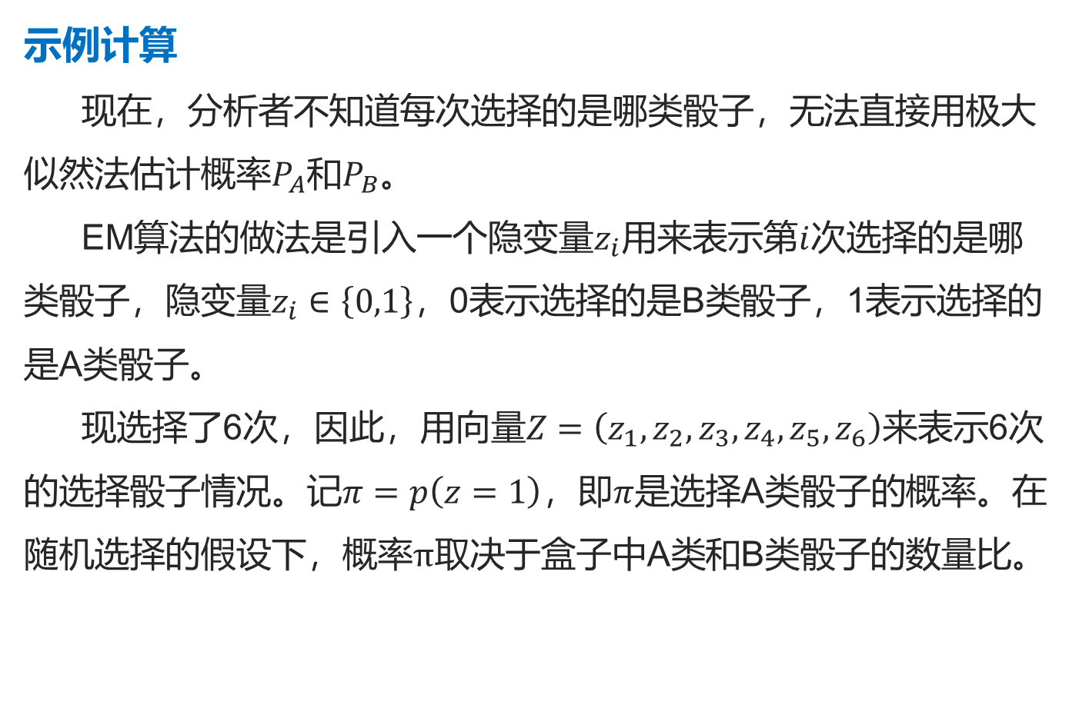
6.4.1 EM算法示例
示例计算
现在，分析者不知道每次选择的是哪类骰子，无法直接用极大似然法估计概率$P_{A}$和$P_{B}$。
EM算法的做法是引入一个隐变量$z_{i}$用来表示第$i$次选择的是哪类骰子，隐变量$z_{i}∈\left\{0,1\right\}$，0表示选择的是B类骰子，1表示选择的是A类骰子。
现选择了6次，因此，用向量$Z=\left(z_{1},z_{2},z_{3},z_{4},z_{5},z_{6}\right)$来表示6次的选择骰子情况。记$π=p\left(z=1\right)$，即$π$是选择A类骰子的概率。在随机选择的假设下，概率$π$取决于盒子中A类和B类骰子的数量比。
36

Slide 37
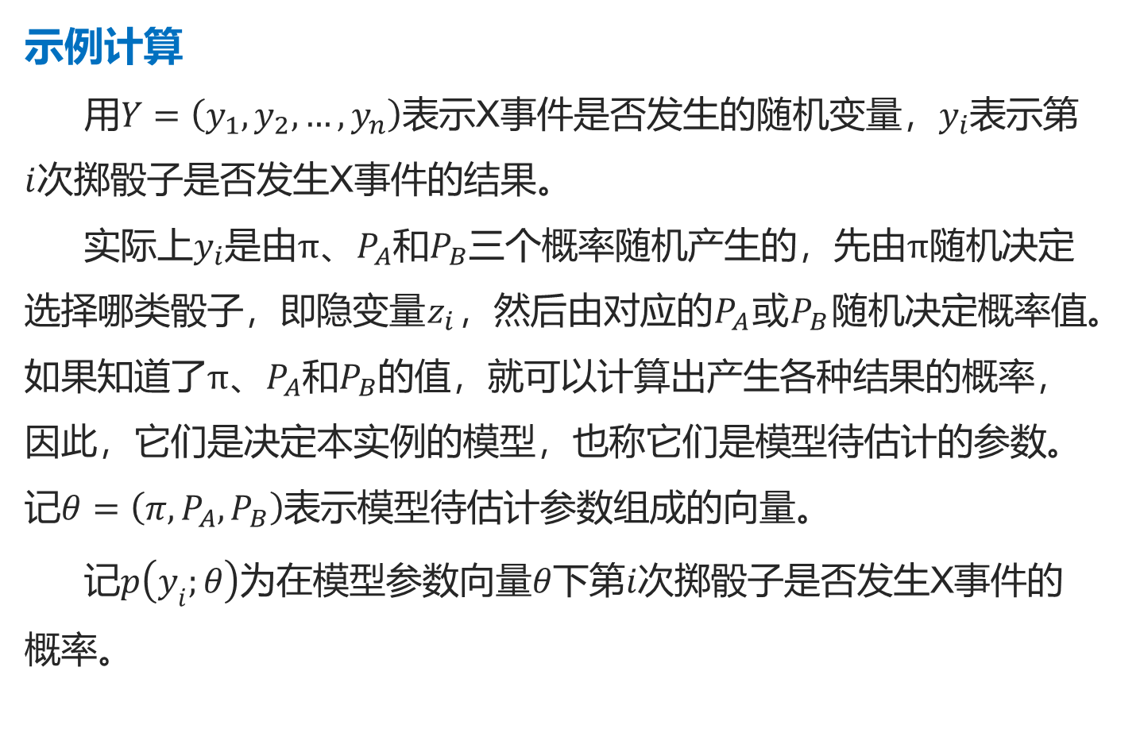
6.4.1 EM算法示例
示例计算
用$Y=\left(y_{1},y_{2},…,y_{n}\right)$表示X事件是否发生的随机变量，$y_{i}$表示第$i$次掷骰子是否发生X事件的结果。
实际上$y_{i}$是由$π$、$P_{A}$和$P_{B}$三个概率随机产生的，先由$π$随机决定选择哪类骰子，即隐变量$z_{i}$，然后由对应的$P_{A}$或$P_{B}$随机决定概率值。如果知道了$π$、$P_{A}$和$P_{B}$的值，就可以计算出产生各种结果的概率，因此，它们是决定本实例的模型，也称它们是模型待估计的参数。记$θ=\left(π,P_{A},P_{B}\right)$表示模型待估计参数组成的向量。
记$p\left(y_{i};θ\right)$为在模型参数向量$θ$下第$i$次掷骰子是否发生X事件的概率。
37

Slide 38
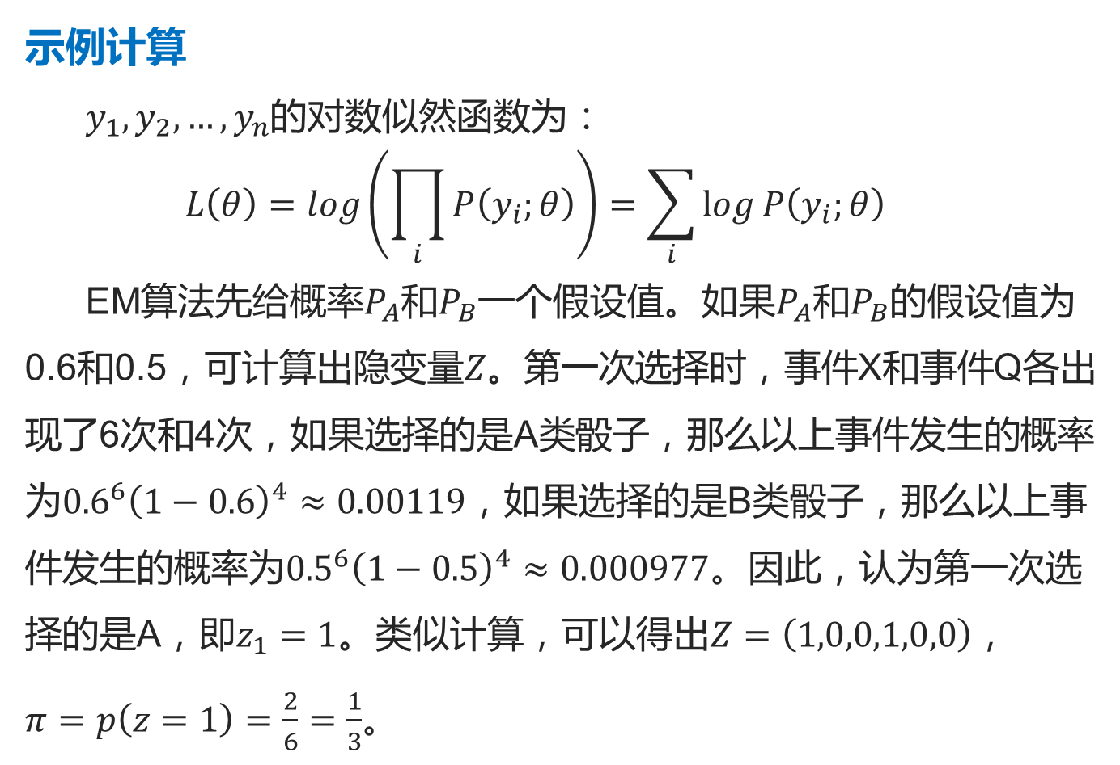
6.4.1 EM算法示例
示例计算
$y_{1},y_{2},…,y_{n}$的对数似然函数为：
$$L\left(θ\right)=log\left(\prod_{i}{P\left(y_{i};θ\right)}\right)=\sum_{i}{\log{P\left(y_{i};θ\right)}}$$
EM算法先给概率$P_{A}$和$P_{B}$一个假设值。如果$P_{A}$和$P_{B}$的假设值为0.6和0.5，可计算出隐变量$Z$。第一次选择时，事件X和事件Q各出现了6次和4次，如果选择的是A类骰子，那么以上事件发生的概率为${0.6}^{6}{\left(1−0.6\right)}^{4}≈0.00119$，如果选择的是B类骰子，那么以上事件发生的概率为${0.5}^{6}{\left(1−0.5\right)}^{4}≈0.000977$。因此，认为第一次选择的是A，即$z_{1}=1$。类似计算，可以得出$Z=\left(1,0,0,1,0,0\right)$，$π=p\left(z=1\right)=\frac{2}{6}=\frac{1}{3}$。
38

Slide 39
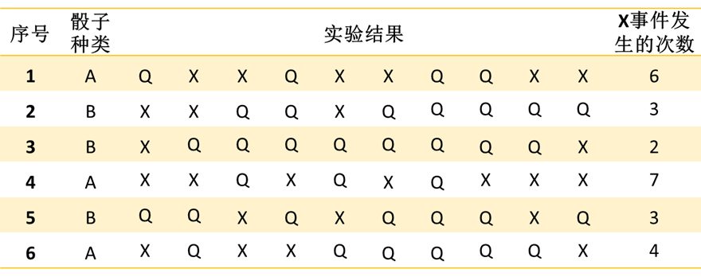
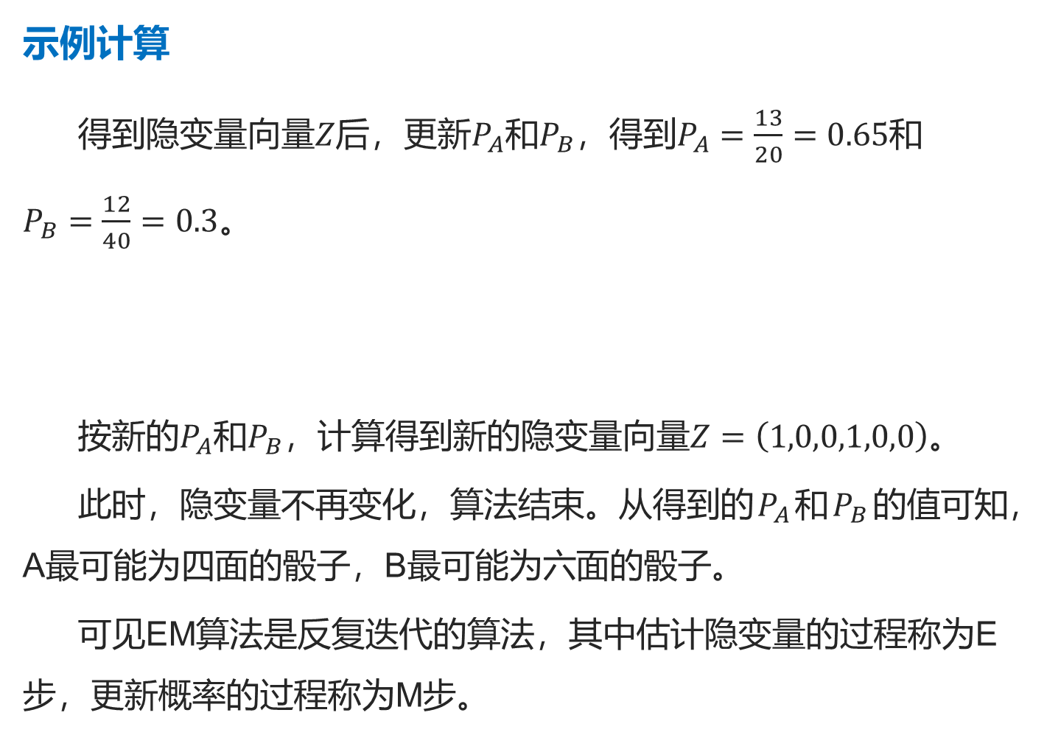
6.4.1 EM算法示例
示例计算
得到隐变量向量$Z$后，更新$P_{A}$和$P_{B}$，得到$P_{A}=\frac{13}{20}=0.65$和$P_{B}=\frac{12}{40}=0.3$。
按新的$P_{A}$和$P_{B}$，计算得到新的隐变量向量$Z=\left(1,0,0,1,0,0\right)$。
此时，隐变量不再变化，算法结束。从得到的$P_{A}$和$P_{B}$的值可知，A最可能为四面的骰子，B最可能为六面的骰子。
可见EM算法是反复迭代的算法，其中估计隐变量的过程称为E步，更新概率的过程称为M步。
39

Slide 40
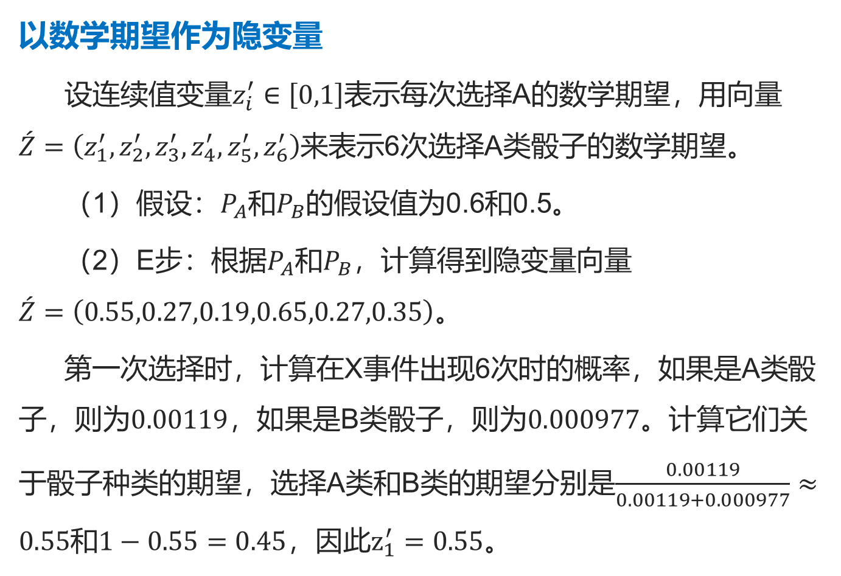
6.4.1 EM算法示例
以数学期望作为隐变量
设连续值变量$z_{i}^{′}∈\left[0,1\right]$表示每次选择A的数学期望，用向量$\acute{Z}=\left(z_{1}^{′},z_{2}^{′},z_{3}^{′},z_{4}^{′},z_{5}^{′},z_{6}^{′}\right)$来表示6次选择A类骰子的数学期望。
（1）假设：$P_{A}$和$P_{B}$的假设值为0.6和0.5。
（2）E步：根据$P_{A}$和$P_{B}$，计算得到隐变量向量$\acute{Z}=\left(0.55,0.27,0.19,0.65,0.27,0.35\right)$。
第一次选择时，计算在X事件出现6次时的概率，如果是A类骰子，则为$0.00119$，如果是B类骰子，则为$0.000977$。计算它们关于骰子种类的期望，选择A类和B类的期望分别是$\frac{0.00119}{0.00119+0.000977}≈0.55$和$1−0.55=0.45$，因此$z_{1}^{′}=0.55$。
40

Slide 41
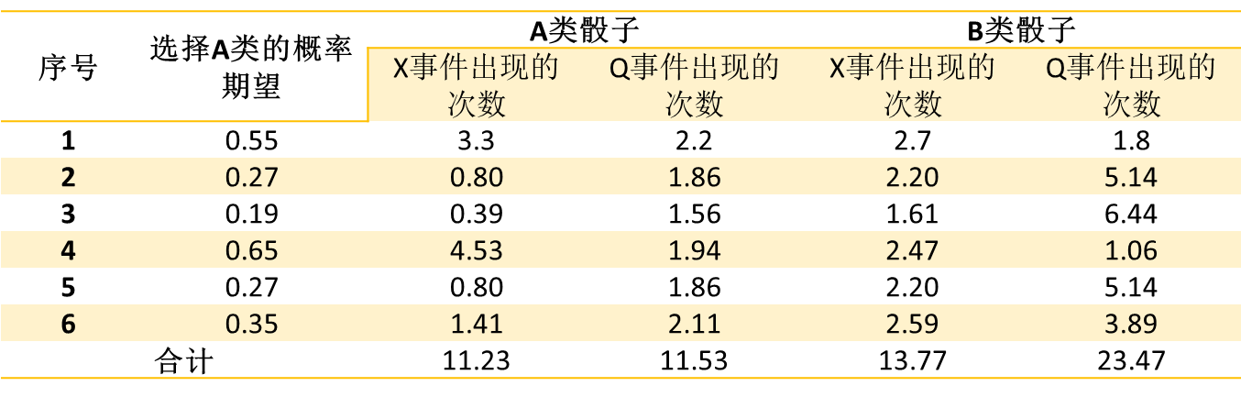
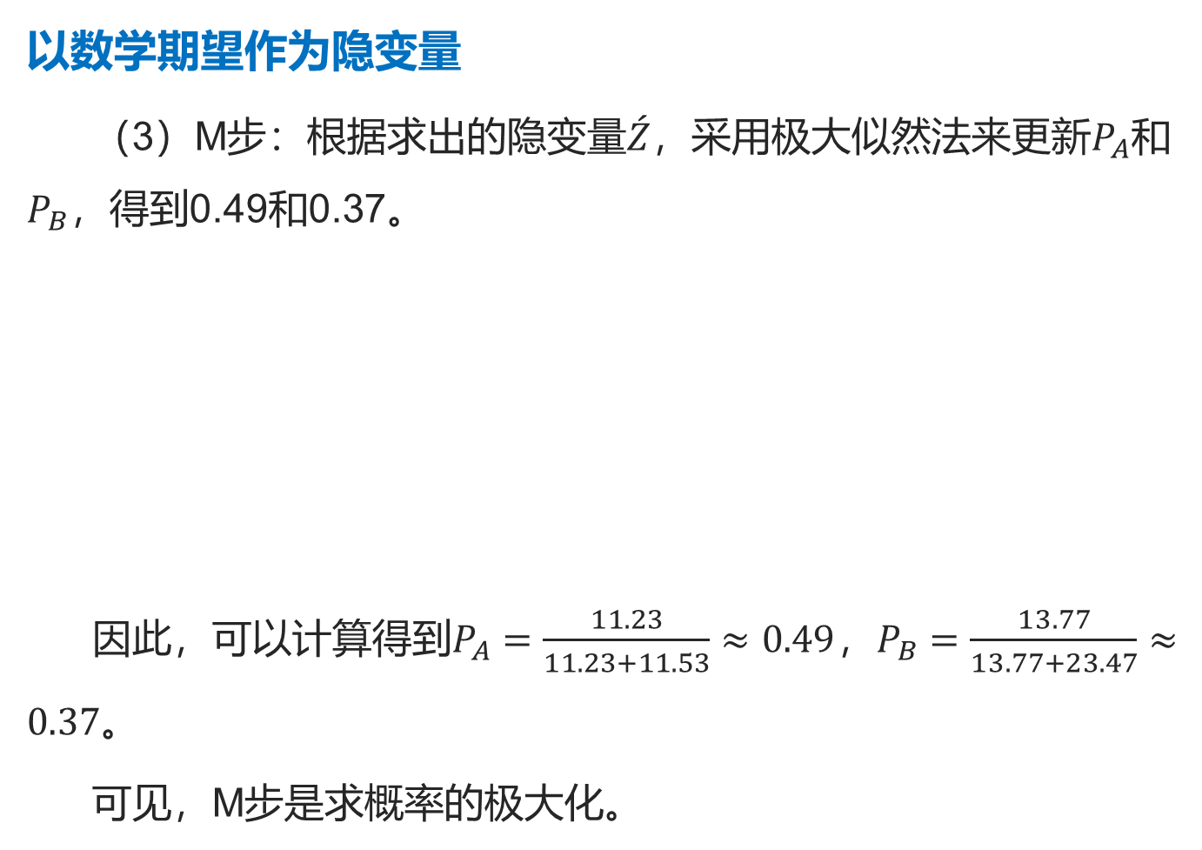
6.4.1 EM算法示例
以数学期望作为隐变量
（3）M步：根据求出的隐变量$\acute{Z}$，采用极大似然法来更新$P_{A}$和$P_{B}$，得到0.49和0.37。
因此，可以计算得到$P_{A}=\frac{11.23}{11.23+11.53}≈0.49$，$P_{B}=\frac{13.77}{13.77+23.47}≈0.37$。
可见，M步是求概率的极大化。
41

Slide 42
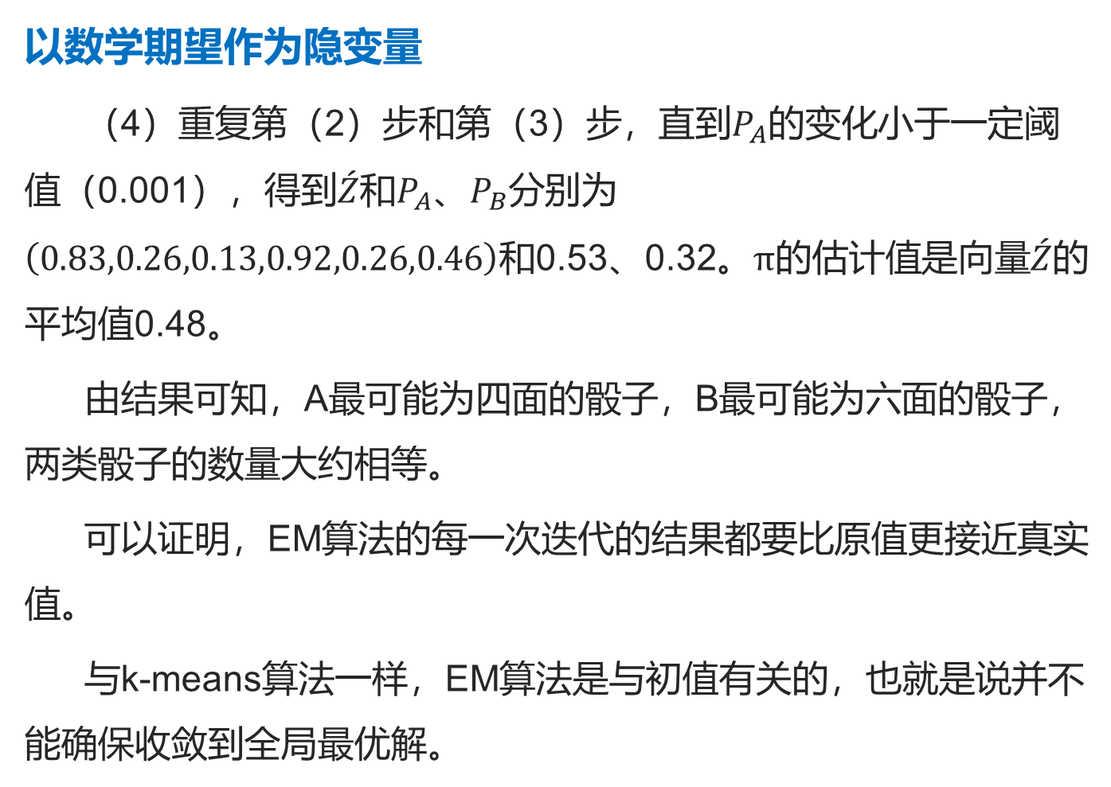
6.4.1 EM算法示例
以数学期望作为隐变量
（4）重复第（2）步和第（3）步，直到$P_{A}$的变化小于一定阈值（0.001），得到$\acute{Z}$和$P_{A}$、$P_{B}$分别为$\left(0.83,0.26,0.13,0.92,0.26,0.46\right)$和0.53、0.32。$π$的估计值是向量$\acute{Z}$的平均值0.48。
由结果可知，A最可能为四面的骰子，B最可能为六面的骰子，两类骰子的数量大约相等。
可以证明，EM算法的每一次迭代的结果都要比原值更接近真实值。
与k-means算法一样，EM算法是与初值有关的，也就是说并不能确保收敛到全局最优解。
42

Slide 43
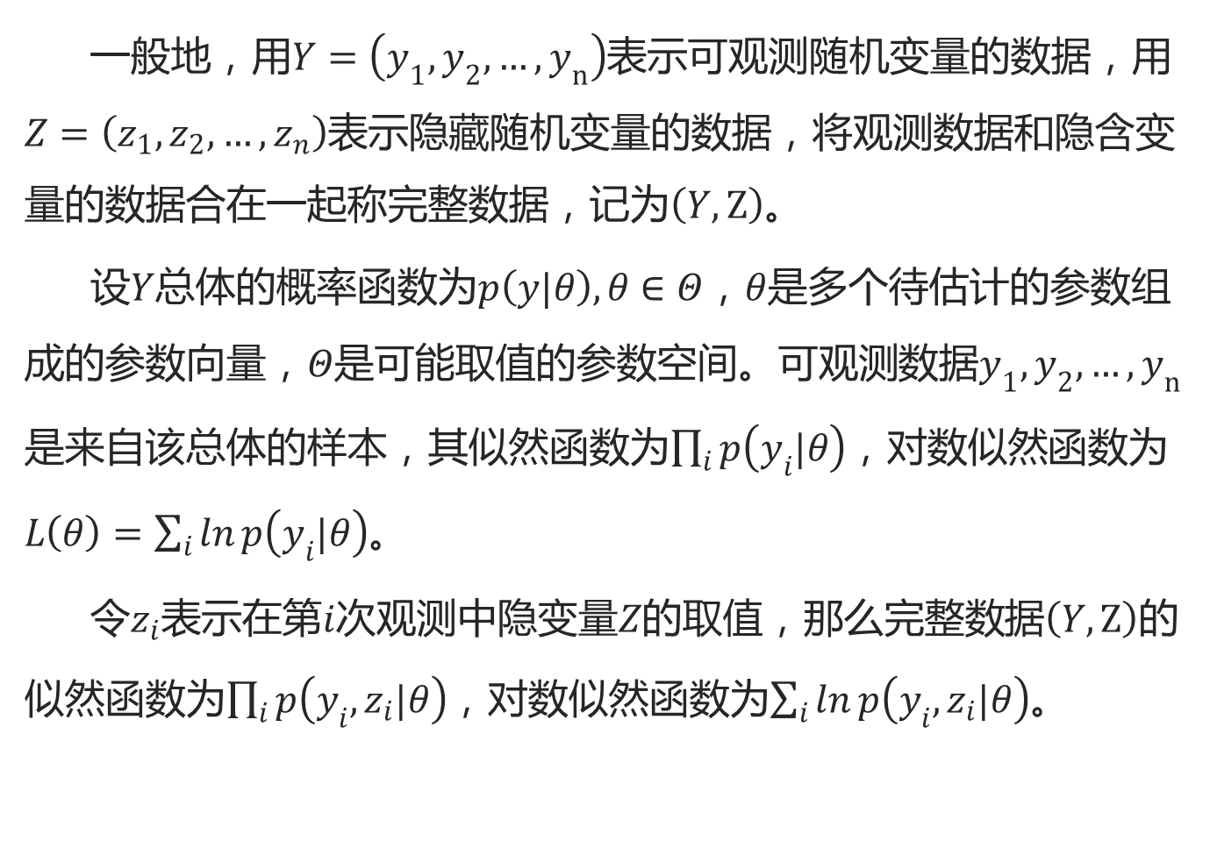
6.4.2 EM算法及其流程
一般地，用$Y=\left(y_{1},y_{2},…,y_{n}\right)$表示可观测随机变量的数据，用$Z=\left(z_{1},z_{2},…,z_{n}\right)$表示隐藏随机变量的数据，将观测数据和隐含变量的数据合在一起称完整数据，记为$\left(Y,Z\right)$。
设$Y$总体的概率函数为$p\left(y|θ\right),θ∈Θ$，$θ$是多个待估计的参数组成的参数向量，$Θ$是可能取值的参数空间。可观测数据$y_{1},y_{2},…,y_{n}$是来自该总体的样本，其似然函数为$\prod_{i}{p\left(y_{i}|θ\right)}$，对数似然函数为$L\left(θ\right)=\sum_{i}{\ln{p\left(y_{i}|θ\right)}}$。
令$z_{i}$表示在第$i$次观测中隐变量$Z$的取值，那么完整数据$\left(Y,Z\right)$的似然函数为$\prod_{i}{p\left(y_{i},z_{i}|θ\right)}$，对数似然函数为$\sum_{i}{\ln{p\left(y_{i},z_{i}|θ\right)}}$。
43

Slide 44
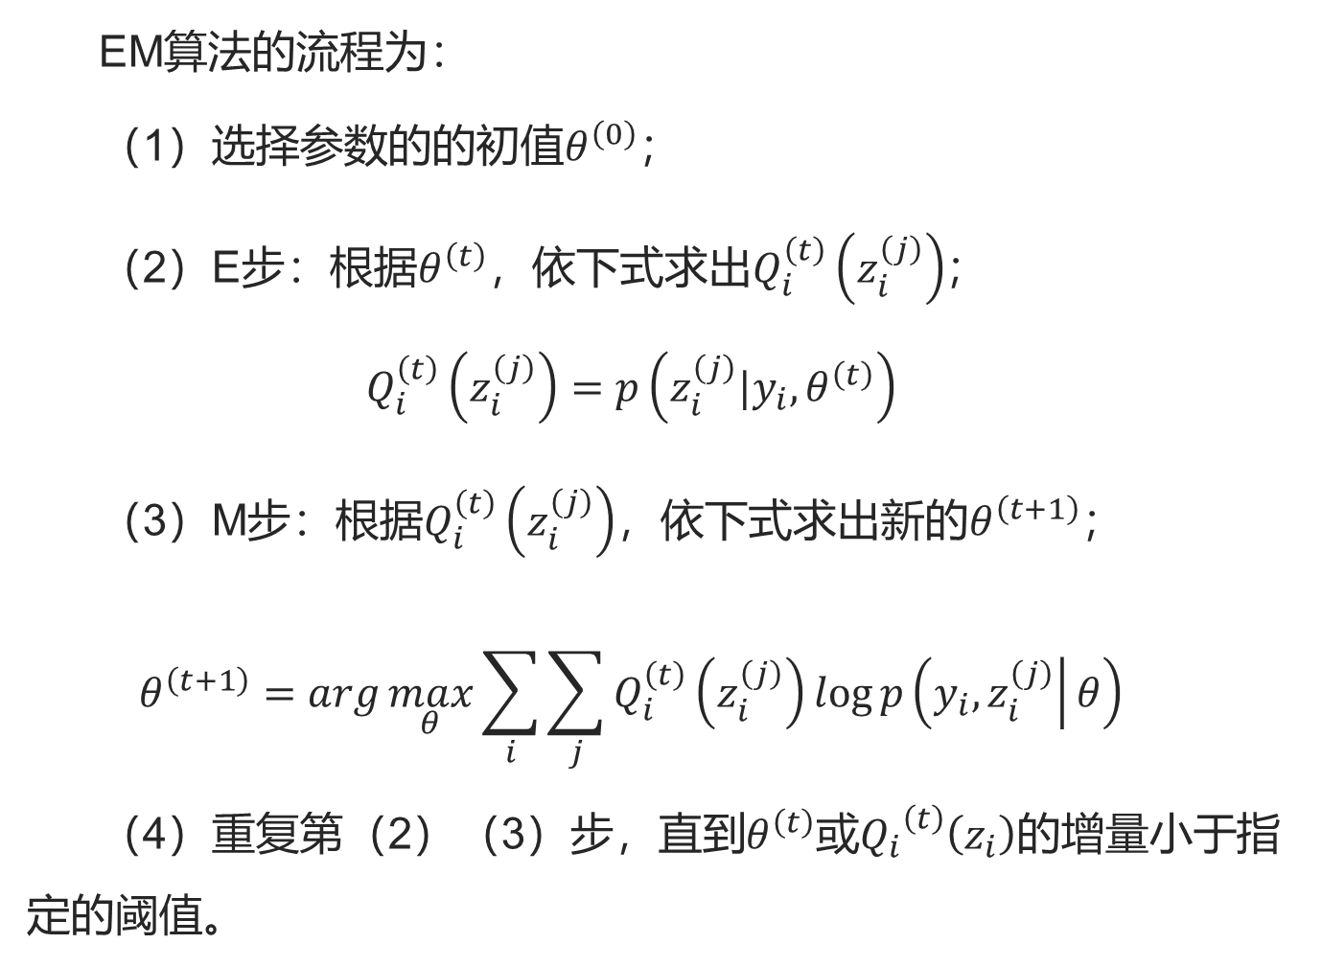
6.4.2 EM算法及其流程
EM算法的流程为：
（1）选择参数的的初值$θ^{\left(0\right)}$；
（2）E步：根据$θ^{\left(t\right)}$，依下式求出$Q_{i}^{\left(t\right)}\left(z_{i}^{\left(j\right)}\right)$；
$$Q_{i}^{\left(t\right)}\left(z_{i}^{\left(j\right)}\right)=p\left(z_{i}^{\left(j\right)}{|y}_{i},θ^{\left(t\right)}\right)$$
（3）M步：根据$Q_{i}^{\left(t\right)}\left(z_{i}^{\left(j\right)}\right)$，依下式求出新的$θ^{\left(t+1\right)}$；
$$θ^{\left(t+1\right)}=arg\max_{θ}{\sum_{i}{\sum_{j}{Q_{i}^{\left(t\right)}\left(z_{i}^{\left(j\right)}\right)\log{p\left(\left.y_{i},z_{i}^{\left(j\right)}\right|θ\right)}}}}$$
（4）重复第（2）（3）步，直到$θ^{\left(t\right)}$或${Q_{i}}^{\left(t\right)}\left(z_{i}\right)$的增量小于指定的阈值。
44

Slide 45
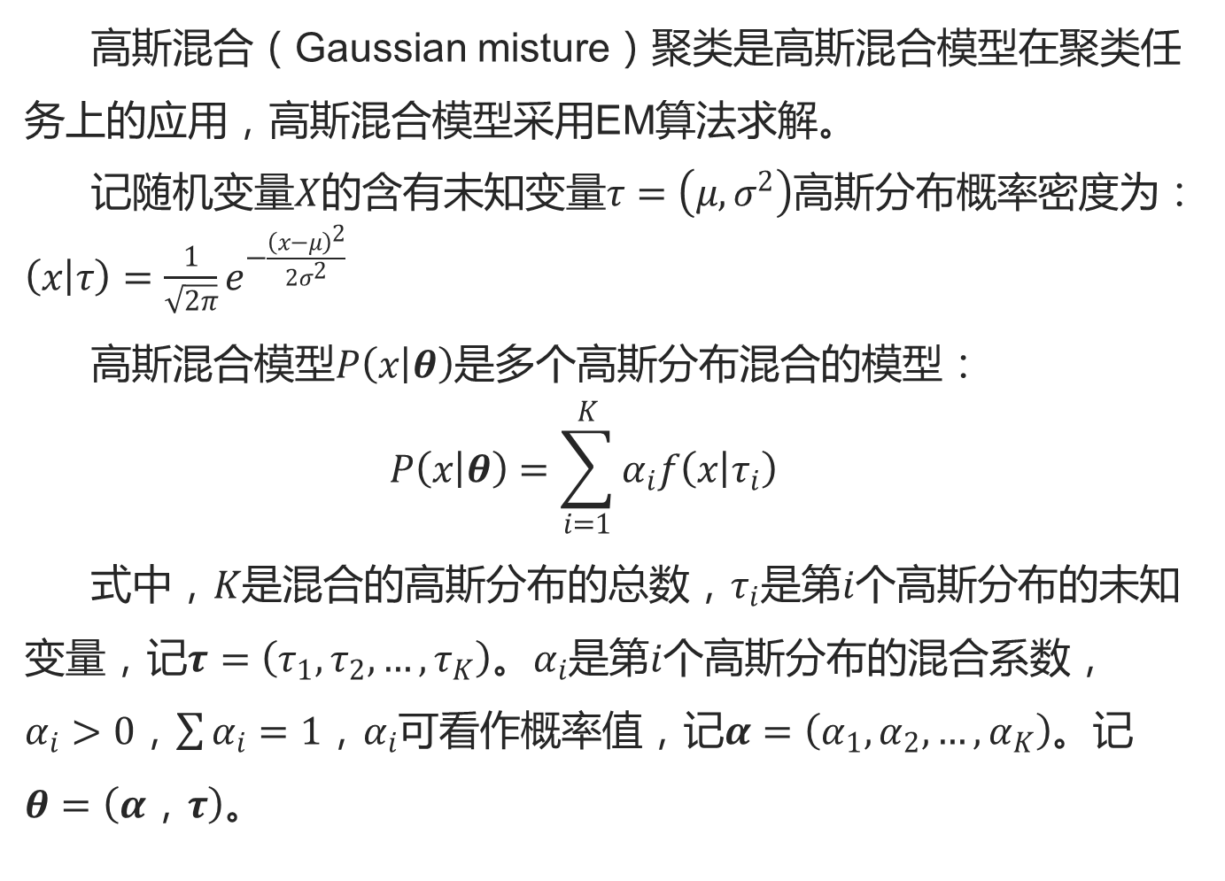
6.4.3 高斯混合聚类
高斯混合（Gaussian misture）聚类是高斯混合模型在聚类任务上的应用，高斯混合模型采用EM算法求解。
记随机变量$X$的含有未知变量$τ=\left(μ,σ^{2}\right)$高斯分布概率密度为：$\left(\left.x\right|τ\right)=\frac{1}{\sqrt{2π}}e^{−\frac{{\left(x−μ\right)}^{2}}{2σ^{2}}}$
高斯混合模型$P\left(\left.x\right|θ\right)$是多个高斯分布混合的模型：
$$P\left(\left.x\right|θ\right)=\sum_{i=1}^{K}{α_{i}f\left(\left.x\right|τ_{i}\right)}$$
式中，$K$是混合的高斯分布的总数，$τ_{i}$是第$i$个高斯分布的未知变量，记$τ=\left(τ_{1},τ_{2},…,τ_{K}\right)$。$α_{i}$是第$i$个高斯分布的混合系数，$α_{i}>0$，$\sum{α_{i}}=1$，$α_{i}$可看作概率值，记$α=\left(α_{1},α_{2},…,α_{K}\right)$。记$θ=\left(α，τ\right)$。
45

Slide 46
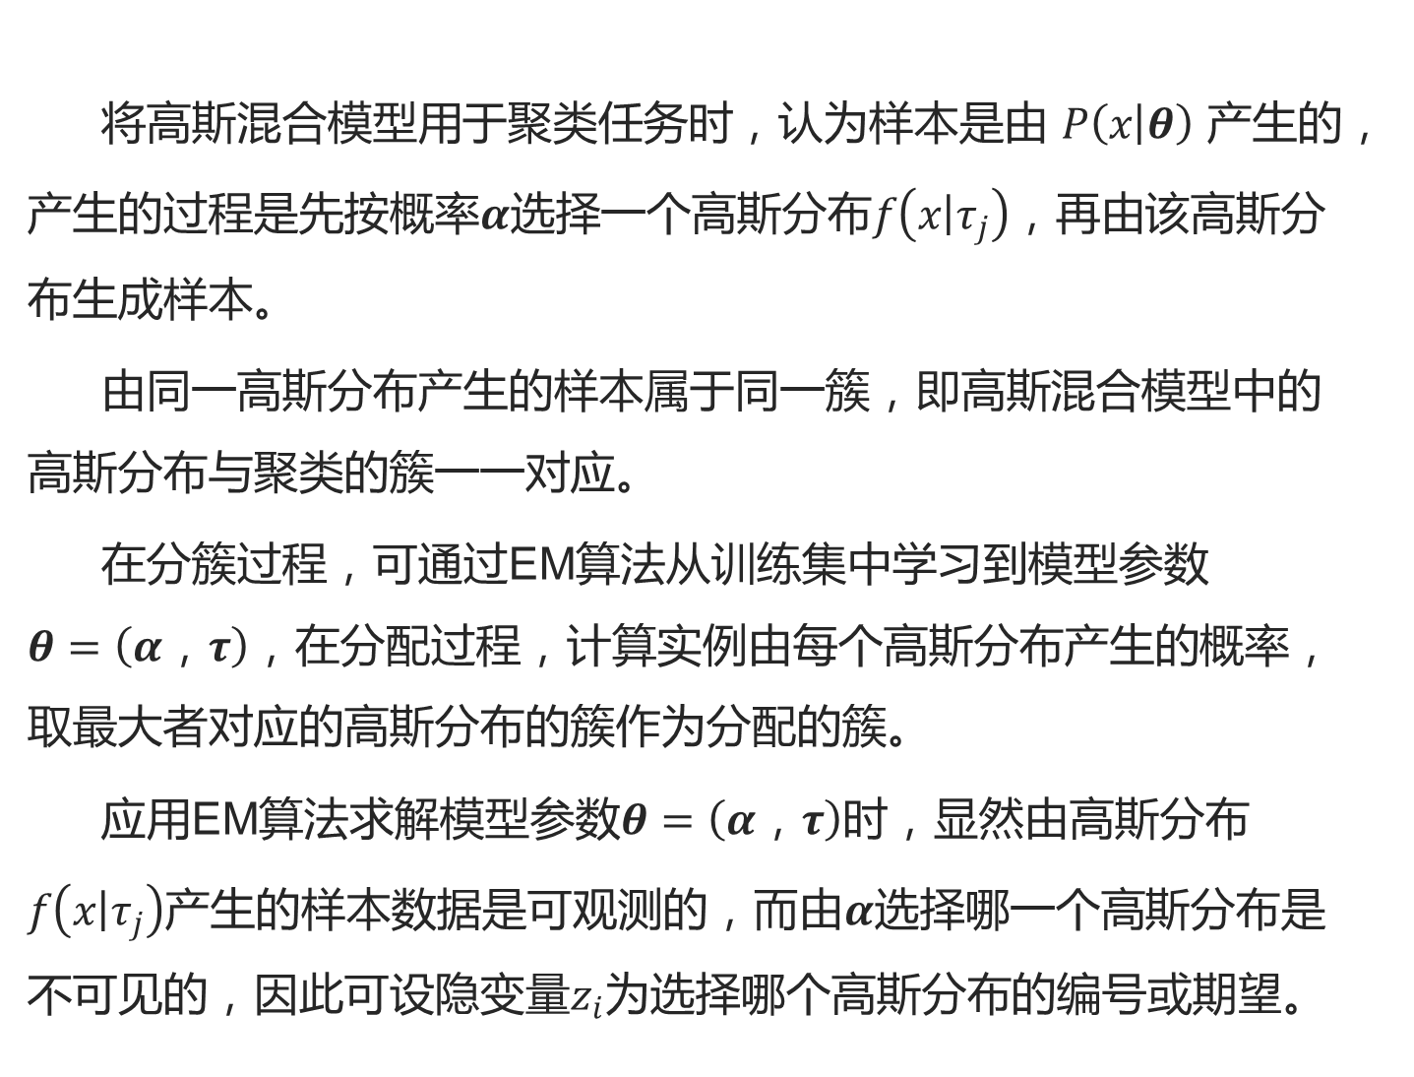
6.4.3 高斯混合聚类
将高斯混合模型用于聚类任务时，认为样本是由$P\left(\left.x\right|θ\right)$产生的，产生的过程是先按概率$α$选择一个高斯分布$f\left(\left.x\right|τ_{j}\right)$，再由该高斯分布生成样本。
由同一高斯分布产生的样本属于同一簇，即高斯混合模型中的高斯分布与聚类的簇一一对应。
在分簇过程，可通过EM算法从训练集中学习到模型参数$θ=\left(α，τ\right)$，在分配过程，计算实例由每个高斯分布产生的概率，取最大者对应的高斯分布的簇作为分配的簇。
应用EM算法求解模型参数$θ=\left(α，τ\right)$时，显然由高斯分布$f\left(\left.x\right|τ_{j}\right)$产生的样本数据是可观测的，而由$α$选择哪一个高斯分布是不可见的，因此可设隐变量$z_{i}$为选择哪个高斯分布的编号或期望。
46

Slide 47
1
概率模型
第六章
概率模型与标注
2
逻辑回归模型的概率分析
3
朴素贝叶斯分类
4
EM算法与高斯混合聚类
5
隐马尔可夫模型
6
条件随机场模型
47

Slide 48
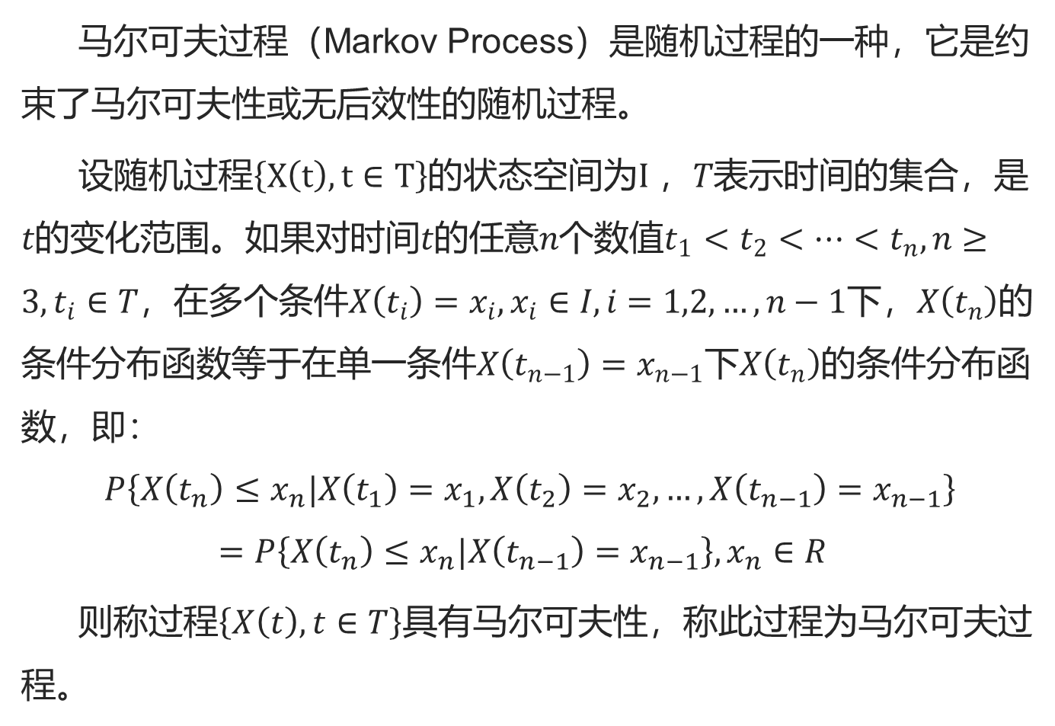
6.5.1 马尔可夫链
马尔可夫过程（Markov Process）是随机过程的一种，它是约束了马尔可夫性或无后效性的随机过程。
设随机过程$\left\{X\left(t\right),t∈T\right\}$的状态空间为$I$ ，$T$表示时间的集合，是$t$的变化范围。如果对时间$t$的任意$n$个数值$t_{1}<t_{2}<…<t_{n}, n≥3, t_{i}∈T$，在多个条件$X\left(t_{i}\right)=x_{i},x_{i}∈I,i=1,2,…,n−1$下，$X\left(t_{n}\right)$的条件分布函数等于在单一条件$X\left(t_{n−1}\right)=x_{n−1}$下$X\left(t_{n}\right)$的条件分布函数，即：
$$P\left\{X\left(t_{n}\right)≤x_{n}|X\left(t_{1}\right)=x_{1},X\left(t_{2}\right)=x_{2},…,X\left(t_{n−1}\right)=x_{n−1}\right\}=P\left\{X\left(t_{n}\right)≤x_{n}|X\left(t_{n−1}\right)=x_{n−1}\right\},x_{n}∈R$$
则称过程$\left\{X\left(t\right),t∈T\right\}$具有马尔可夫性，称此过程为马尔可夫过程。
48

Slide 49
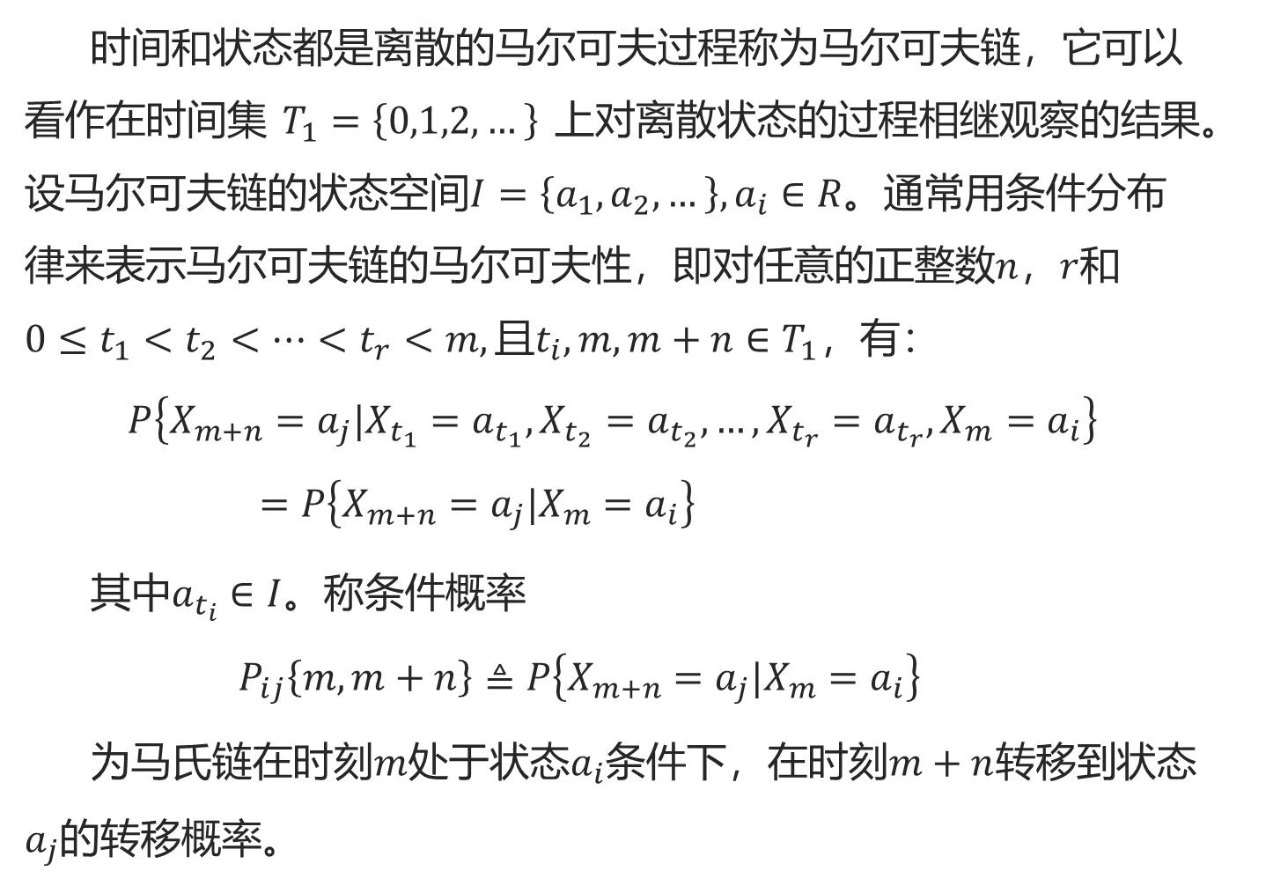
6.5.1 马尔可夫链
时间和状态都是离散的马尔可夫过程称为马尔可夫链，它可以看作在时间集$T_{1}=\left\{0,1,2,…\right\}$上对离散状态的过程相继观察的结果。设马尔可夫链的状态空间$I=\left\{a_{1},a_{2},…\right\},a_{i}∈R$。通常用条件分布律来表示马尔可夫链的马尔可夫性，即对任意的正整数$n$，$r$和$0≤t_{1}<t_{2}<…<t_{r}<m,且t_{i},m,m+n∈T_{1}$，有：
$$P\left\{X_{m+n}=a_{j}|X_{t_{1}}=a_{t_{1}},X_{t_{2}}=a_{t_{2}},…,X_{t_{r}}=a_{t_{r}},X_{m}=a_{i}\right\}=P\left\{X_{m+n}=a_{j}|X_{m}=a_{i}\right\}$$
其中$a_{t_{i}}∈I$。称条件概率
$$P_{ij}\left\{m,m+n\right\}≜P\left\{X_{m+n}=a_{j}|X_{m}=a_{i}\right\}$$
为马氏链在时刻$m$处于状态$a_{i}$条件下，在时刻$m+n$转移到状态$a_{j}$的转移概率。
49

Slide 50

6.5.1 马尔可夫链
当转移概率$P_{ij}\left\{m,m+n\right\}$只与$i,j$及时间间距$n$有关时，即$P_{ij}\left\{m,m+n\right\}≜P_{ij}\left\{n\right\}$时，称转移概率具有平稳性。同时也称此链是齐次的。
在马氏链为齐次的情形下，$p_{ij}\left\{n\right\}=P\left\{X_{m+n}=a_{j}|X_{m}=a_{i}\right\}$称为马氏链的$n$步转移概率，一步转移概率记为：$a_{ij}≜p_{ij}\left\{1\right\}=P\left\{X_{m+1}=a_{j}|X_{m}=a_{i}\right\}$。
用$P$表示转移概率组成的矩阵，一步转移概率矩阵$A$定义为：
$$A≜P\left(1\right)=\left[\begin{matrix}a_{11} & a_{12} & \begin{matrix}⋯ & a_{1j} & ⋯\end{matrix} \\ a_{21} & a_{22} & \begin{matrix}⋯ & a_{2j} & ⋯\end{matrix} \\ \begin{matrix}⋮ \\ a_{i2} \\ ⋮\end{matrix} & \begin{matrix}⋮ \\ a_{i2} \\ ⋮\end{matrix} & \begin{matrix}\begin{matrix}⋮ \\ ⋯ \\ ⋮\end{matrix} & \begin{matrix}⋮ \\ a_{ij} \\ ⋮\end{matrix} & \begin{matrix}⋮ \\ ⋯ \\ ⋮\end{matrix}\end{matrix}\end{matrix}\right]$$
50

Slide 51

6.5.1 马尔可夫链
示例
假设一个盒子里装两个骰子，骰子的种类为四面和六面两种，每次随机取出一个，然后放入另外种类的一个。若盒子中有$k$个四面骰子，则称系统处于状态$k$，显然状态空间为$I=\left\{0,1,2\right\}$。由抓出什么骰子只与当前盒子中的骰子情况有关，易知抓骰子的随机过程是齐次马尔可夫链。
一步转移概率矩阵为：$A=P\left(1\right)=\left[\begin{matrix}0 & 1 & 0 \\ 0.5 & 0 & 0.5 \\ 0 & 1 & 0\end{matrix}\right]$
如盒子中骰子的变化状态序列为1、2、1、0、1、0、1，则可以计算它发生的概率为：$P\left(1,2,1,0,1,0,1\right)=π_{1}a_{12}a_{21}a_{10}a_{01}a_{10}a_{01}=0.5×0.5×1×0.5×1×0.5×1=0.0625$
51

Slide 52


6.5.1 马尔可夫链
示例
$π_{1}=P\left(X_{0}=1\right)$表示初始状态为1的概率，假设各种骰子出现的概率相等，那初始状态为0和2的概率为0.25，即$π_{0}=π_{2}=0.25$，为1的概率为0.5，即$π_{1}=0.5$。称$π=\left(π_{0},π_{1},π_{2}\right)=\left(0.25,0.5,0.25\right)$为初始状态概率向量。
马尔可夫链的概率计算，可由初始概率分布$π$和状态转移概率分布$A$确定。
52

Slide 53

6.5.2 隐马尔可夫模型及示例
概念
在上小节的马尔可夫链的例子中，如果系统的状态不对分析者开放，即每一步操作后，盒子的状态隐藏了起来，也就是说马尔可夫链处于隐藏状态。但是将每一步操作后的两个骰子掷一次，并将得到的点数之和告知分析者。如，处于状态1时，掷得两个骰子的点数分别为3和5，那么告诉分析者当前状态的观测值为8。于是分析者将得到一个数字序列。
虚框内为隐藏的马尔可夫链，分析者只知道下面的骰子点数和。
53

Slide 54

6.5.2 隐马尔可夫模型的概念及示例
概念
隐马尔可夫模型描述了一个可观测的随机序列，该观测序列由一个不可观测的随机的状态序列生成，该状态序列又是由一个隐藏的马尔可夫链随机生成的。
隐藏的马尔可夫链随机生成的状态的序列，称为状态序列。每个状态生成一个观测，而由此产生的观测的随机序列，称为观测序列，也称为发射序列。
隐马尔可夫模型由初始概率分布$π$、状态转移概率分布$A$以及观测概率分布$B$确定。
54

Slide 55

6.5.2 隐马尔可夫模型的概念及示例
概念
设马尔可夫链的状态空间为$I=\left\{a_{1},a_{2},…,a_{N}\right\},a_{i}∈R$。所有可能的观测结果的集合为$V=\left\{v_{1},v_{2},…,v_{M}\right\}$。$N$是可能的状态数，$M$是可能的观测数。
设$Q=\left\{q_{1},q_{2},…,q_{T}\right\}$是长度为$T$的状态序列，$O=\left\{o_{1},o_{2},…,o_{T}\right\}$是对应的观测序列。
设$A={\left[a_{ij}\right]}_{N×N}$是状态转移概率矩阵，其中，$a_{ij}$是一步转移概率，$i=1,2,…,N; j=1,2,…,N$。隐马尔可夫模型假定满足齐次马尔可夫性。
55

Slide 56

6.5.2 隐马尔可夫模型的概念及示例
概念
设$B={\left[b_{j}\left(k\right)\right]}_{N×M}$是观测概率矩阵，其中$k=1,2,…,M; j=1,2,…,N$，$b_{j}\left(k\right)$表示在时刻t处于状态$a_{j}$的条件下生成观测$v_{k}$的概率：$b_{j}\left(k\right)=P\left(o_{t}=v_{k}|q_{t}=a_{j}\right)$。隐马尔可夫模型假设观测结果只与当前时刻的马尔可夫链状态有关，与其它观测和状态无关。
设$π=\left(π_{i}\right)$是初始状态概率向量，其中，$π_{i}=P\left(q_{1}=a_{i}\right)$是初始状态为$a_{i}$的概率。
隐马尔可夫模型由初始概率分布$π$、状态转移概率分布$A$以及观测概率分布$B$确定。$π$和$A$决定状态序列，$B$决定观测序列。因此，隐马尔可夫模型$λ$可以由三元符号表示，即
$$λ=\left(A,B,π\right)$$
56

Slide 57

6.5.2 隐马尔可夫模型的概念及示例
示例
对上文掷骰子的例子，状态空间为$I=\left\{0,1,2\right\},N=3$，观测结果集合为$V=\left\{2,3,4,5,6,7,8,9,10,11,12\right\},M=11$，计算它的三要素，初始概率分布为：
$$π=\left(\frac{1}{4},\frac{1}{2},\frac{1}{4}\right)$$
观测概率矩阵：
$$B=\left[\begin{matrix}\begin{matrix}\begin{matrix}\frac{1}{36} & \frac{1}{18} & \frac{1}{12} \\ \frac{1}{24} & \frac{1}{12} & \frac{1}{8} \\ \frac{1}{16} & \frac{1}{8} & \frac{3}{16}\end{matrix} & \begin{matrix}\frac{1}{9} & \frac{5}{36} & \frac{1}{6} \\ \frac{1}{6} & \frac{1}{6} & \frac{1}{6} \\ \frac{1}{4} & \frac{3}{16} & \frac{1}{8}\end{matrix}\end{matrix} & \begin{matrix}\begin{matrix}\frac{5}{36} & \frac{1}{9} & \frac{1}{12} \\ \frac{1}{8} & \frac{1}{12} & \frac{1}{24} \\ \frac{1}{16} & 0 & 0\end{matrix} & \begin{matrix}\frac{1}{18} & \frac{1}{36} \\ \begin{aligned} \\ 0\end{aligned} & \begin{aligned} \\ 0\end{aligned} \\ \begin{aligned} \\ 0\end{aligned} & \begin{aligned} \\ 0\end{aligned}\end{matrix}\end{matrix}\end{matrix}\right]$$
57

Slide 58

6.5.2 隐马尔可夫模型的概念及示例
1.概率计算问题
给定模型$λ=\left(A,B,π\right)$和观测序列$O=\left\{o_{1},o_{2},…,o_{T}\right\}$，计算在模型$λ$下观测序列$O$出现的概率$P\left(O|λ\right)$。
要求出指定观测序列的概率，只需对所有可能的状态序列求出其出现的概率，乘以它产生指定观测序列的概率，并对所有的积求和即可。但是，这种直接方法的计算量很大，易知一共有$N^{T}$个状态序列，因此其时间复杂度是$O\left(T^{2}N^{T}\right)$。
实际上，一般是采用前向-后向算法（forward-backward algorithm）来计算观测序列出现的概率，将在后面介绍。
58

Slide 59

6.5.2 隐马尔可夫模型的概念及示例
2.学习问题
估计出隐马尔可夫模型的参数$λ=\left(A,B,π\right)$的问题是学习问题。隐马尔可夫模型的学习分为监督学习和无监督学习。监督学习的训练样本包含有观测序列和状态序列，无监督学习的训练样本只含有观测序列。
监督学习比较容易实现，用极大似然法来估计各参数，可得其估计量为对应的频率，即用频率来作为概率的估计。
隐马尔可夫链中的无监督学习一般采用EM算法来学习参数，称为Baum-Welch算法。Baum-Welch算法只从观测序列中学习隐马尔可夫模型$λ=\left(A,B,π\right)$的参数。在隐马尔可夫模型中，可见的是观测序列，而状态序列是不可见的隐变量序列。
59

Slide 60

6.5.2 隐马尔可夫模型的概念及示例
3.预测问题，也称为解码问题
已知观测序列$O=\left\{o_{1},o_{2},…,o_{T}\right\}$和模型$λ=\left(A,B,π\right)$，求使条件概率$P\left(Q|O\right)$最大的状态序列$Q=\left\{q_{1},q_{2},…,q_{T}\right\}$，即给定观测序列，求最有可能的状态序列。
预测问题面向实际应用，如解决常说的标注问题。如词性标注，在已知模型参数和句子（已分好词）的情况下，要给每个词贴上有“名词”、“动词”等标签，这里已分好词的句子是观测序列，标签序列是状态序列。
60

Slide 61
6.5.2 隐马尔可夫模型的概念及示例
3.预测问题，也称为解码问题
智能拼音输入法也属于标注问题，将输入的字母序列估计成汉字序列的过程，就是给每个切分的字母串对应汉字词的过程，此时，各汉字词是字母串的标签。在自然语言处理领域，学习好的隐马尔可夫模型称为语言模型。
自然地，容易想到与概率计算问题中的直接计算法一样，对所有可能的状态序列计算产生指定观测序列的概率，取其中最大值对应的状态序列即可。当然，这种方法也存在计算量太大的问题。
一般采用所谓的维特比（viterbi）算法来求解预测问题，将在后面讨论。
61

Slide 62

6.5.3 前向-后向算法
某一观测序列为6、2、7、10、3、8、8，它的前向算法前三个时刻的计算过程
62

Slide 63

6.5.3 前向-后向算法
前向概率的定义：前向概率$α_{t}\left(i\right)$是在给定隐马尔可夫模型$λ$的条件下，到时刻$t$时，观测序列为$o_{1},o_{2},…,o_{t}$，且当前状态为$a_{i}$的概率：
$$α_{t}\left(i\right)=P\left(o_{1},o_{2},…,o_{t},q_{t}=a_{i}|λ\right)$$
前向算法是递推算法，它的初始值如下计算：
$$α_{1}\left(i\right)=π_{i}b_{i}\left(o_{1}\right),i=1,2,…,N$$
前向概率递推过程如下：
$$α_{t+1}\left(i\right)=\left[\sum_{j=1}^{N}{α_{t}\left(j\right)a_{ji}}\right]b_{i}\left(o_{t+1}\right),i=1,2,…,N$$
63

Slide 64

6.5.3 前向-后向算法
如果观测序列长度为$T$，则最终概率值为：
$$P\left(O|λ\right)=\sum_{j=1}^{N}{α_{T}\left(j\right)}$$
后向概率：后向概率$β_{t}\left(i\right)$是在给定隐马尔可夫模型$λ$的条件下，当前状态为$a_{i}$，且从后一时刻$t+1$到最终时刻$T$的部分观测序列为$o_{t+1},o_{t+2},…,o_{T}$的概率：
$$β_{t}\left(i\right)=P\left(o_{t+1},o_{t+2},…,o_{T},q_{t}=a_{i}|λ\right)$$
64

Slide 65

6.5.3 前向-后向算法
后向算法的初始值如下计算：
$$β_{T}\left(i\right)=1,i=1,2,…,N$$
递推过程如下：
$$β_{t}\left(i\right)={\sum_{j=1}^{N}{β_{t+1}\left(j\right)a_{ij}}b}_{j}\left(o_{t+1}\right),i=1,2,…,N$$
最终概率值为：
$$P\left(O|λ\right)=\sum_{j=1}^{N}{π_{j}b_{j}\left(o_{1}\right)β_{1}\left(j\right)}$$
65

Slide 66
6.5.4 维特比算法
维特比算法也是递推算法，它以一个时刻到下一个时刻为一个阶段，一段一段地计算每个阶段的各个状态的最大概率值，直到最终时刻T。最终时刻T时的最大概率值即为最终的概率值，对应的状态即为最终状态，从最终状态沿路径回溯即可得到最优状态序列。
66

Slide 67

6.5.4 维特比算法
某一观测序列为6、2、7、10、3、8、8，要求出在该序列为前提的条件概率最大的状态序列。
67

Slide 68

6.5.4 维特比算法
隐马尔可夫模型的预测问题是：已知观测序列$O=\left\{o_{1},o_{2},…,o_{T}\right\}$和模型$λ=\left(A,B,π\right)$，求使条件概率$P\left(Q|O\right)$最大的状态序列$Q=\left\{q_{1},q_{2},…,q_{T}\right\}$，即给定观测序列，求最有可能的状态序列。
为了记录中间变量，引入变量$δ$和$ψ$。定义在$t$时刻状态为$a_{i}$的所有路径的最大概率值（即最优路径）：
$$δ_{t}\left(a_{i}\right)=\max_{q_{1},q_{2},…,q_{t−1}}{P\left(q_{t}=a_{i},q_{t−1},…,q_{1},o_{t},…,o_{1}|λ\right)}, 1≤i≤N$$
显然：
$$δ_{t+1}\left(a_{i}\right)=\max_{q_{1},q_{2},…,q_{t}}{P\left(q_{t+1}=a_{i},q_{t},…,q_{1},o_{t+1},…,o_{1}|λ\right)}=\max_{1≤j≤N}\left[δ_{t}\left(a_{j}\right)a_{ji}\right]b_{i}\left(o_{t+1}\right), 1≤i≤N;t=1,2,…,T−1$$
68

Slide 69

6.5.4 维特比算法
定义$ψ_{t}\left(a_{i}\right)$为时刻$t$状态为$a_{i}$的概率最大路径的前一个时刻经过的节点：
$$ψ_{t}\left(a_{i}\right)=arg\max_{a_{j}}\left[δ_{t−1}\left(a_{j}\right)a_{ji}\right], 1≤i,j≤N;t=1,2,…,T−1$$
$ψ_{t}\left(a_{i}\right)$用来保存最优路径所经过的节点。
维比特算法求解隐马尔可夫模型时按以下方式计算。
初始化阶段，计算初始状态观测到$o_{1}$的$δ_{1}\left(a_{i}\right)$和$ψ_{1}\left(a_{i}\right)$：
$$δ_{1}\left(a_{i}\right)=π_{i}b_{i}\left(o_{1}\right), 1≤i≤N$$
$$ψ_{1}\left(a_{i}\right)=0, 1≤i≤N$$
69

Slide 70

6.5.4 维特比算法
递推阶段，对$t=2,3,…,T$时刻计算$δ_{t}\left(a_{i}\right)$和$ψ_{t}\left(a_{i}\right)$：
$$δ_{t}\left(a_{i}\right)=\max_{1≤j≤N}\left[δ_{t−1}\left(a_{j}\right)a_{ji}\right]b_{i}\left(o_{t}\right), 1≤i≤N$$
$$ψ_{t}\left(a_{i}\right)=arg\max_{a_{j}}\left[δ_{t−1}\left(a_{j}\right)a_{ji}\right], 1≤i,j≤N$$
到时刻$T$后终止，最大概率为：$P^{∗}=\max_{1≤j≤N}{δ_{T}\left(a_{j}\right)}$，$T$时刻的状态为：$q_{T}^{∗}=arg\max_{a_{j}}{δ_{T}\left(a_{j}\right)}, 1≤j≤N$。
70

Slide 71

6.5.4 维特比算法
最后，进行最优路径回溯。对$t=T−1,T−2,…,1$，进行反向取状态操作：
$$q_{t}^{∗}=ψ_{t+1}\left(q_{t+1}^{∗}\right)$$
求得最优路径$Q^{∗}=\left(q_{1}^{∗},q_{2}^{∗},…,q_{T}^{∗}\right)$。上式中括号表示取前一个状态的操作。
71

Slide 72
1
概率模型
第六章
概率模型与标注
2
逻辑回归模型的概率分析
3
朴素贝叶斯分类
4
EM算法与高斯混合聚类
5
隐马尔可夫模型
6
条件随机场模型
72

Slide 73
6.6 条件随机场模型
条件随机场是一种判别式无向图模型。
假如有另一个标注序列（代词 动词 名词 动词 动词），如何来评价哪个序列更合理呢？条件随机场的做法是给两个序列“打分”，得分高的序列被认为是更合理的。既然要打分，那就要有“评价标准”，称为特征函数。例如，可以定义相邻两个词的词性的关系为一个特征函数，那么对于“语言 处理”来说，两个序列分别标注为“名词 动词”和“动词 动词”。从语言学的知识可知，“动词”一般不与“动词”相邻，因此，对该特征函数来说，第一个标注序列可以得分，而后一个标注序列则不得分。假如定义了很多这样的特征函数，那么就可以用这些特征函数的评分结果转化的概率值来衡量哪个标注序列更合理。
73

Slide 74

6.6 条件随机场模型
在条件随机场中，特征函数分为刻画变量自身影响和相邻变量相互影响两类。特征函数需要用户自己定义。不同的特征函数刻画的特征有不同的重要性，在条件随机场里是用特征函数的权重系数来刻画它们的重要性，因此，条件随机场学习的目标就是得到不同特征函数的合理权重系数。
用形式化的语言来描述条件随机场。设观测序列为$x=\left(x^{\left(1\right)},x^{\left(2\right)},…,x^{\left(n\right)}\right)$，待预测的标签序列为$y=\left(y^{\left(1\right)},y^{\left(2\right)},…,y^{\left(n\right)}\right)$，也称为隐变量状态序列。假定$x$和$y$具有相同的结构。学习条件随机场的目标是从训练集中得到条件概率模型$P\left(y|x\right)=P(y^{\left(1\right)},y^{\left(2\right)},…,y^{\left(n\right)}|x^{\left(1\right)},x^{\left(2\right)},…,x^{\left(n\right)})$。
74

Slide 75

6.6 条件随机场模型
在概率图模型中，用节点表示随机变量，用节点之间的边表示变量之间的概率依赖关系。用$G=〈V,E〉$表示无向的概率图模型，$V=\left\{v\right\}$为节点集合，$E=\left\{e\right\}$为边集合，用$y_{v}$表示与节点$v$对应的变量，$n\left(v\right)$表示节点$v$的邻接节点集合。在给定相同结构的$x$的条件下，若图$G$的每个变量$y_{v}$都满足马尔可夫性，即：
$$P\left(y_{v}|x,y_{V\backslash \left\{v\right\}}\right)=P\left(y_{v}|x,y_{n\left(v\right)}\right)$$
则称条件概率$P\left(y|x\right)$为条件随机场。式中$V\backslash \left\{v\right\}$表示除$v$以外的节点集合。可见，条件随机场的简化假定是：每个节点只与邻接节点有概率依赖关系。
75

Slide 76


6.6 条件随机场模型
一般条件随机场的计算仍然很复杂，简化为线性链结构的条件随机场在标注问题中有广泛的应用。线性链条件随机场中的节点形成一个线性链，每个节点只与前一个节点（如果存在）和后一个节点（如果存在）有概率依赖关系
在线性链条件随机场里，$P\left(y^{\left(i\right)}|x,y^{\left(1\right)},y^{\left(2\right)},…,y^{\left(n\right)}\right)=P\left(y^{\left(i\right)}|x,y^{\left(i−1\right)},y^{\left(i+1\right)}\right)$
76

Slide 77

6.6 条件随机场模型
转移特征函数（transition feature function），用于刻画相邻标签变量之间的相关关系以及观测序列对它们的影响，对于观测序列$x$的第$i$个位置，转移特征函数$t$标记为
$$t\left(y^{\left(i−1\right)},y^{\left(i\right)},x,i\right) i=2,…,n$$
状态特征函数（status feature function），用于刻画观测序列对标签变量的影响，对于观测序列$x$的第$i$个位置，状态特征函数$s$标记为
$$s\left(y^{\left(i\right)},x,i\right) i=1,2,…,n$$
特征函数一般取值0或1。
特征函数需要根据任务由人工设定。
77

Slide 78

6.6 条件随机场模型
词性标注例子中，可以定义一个状态特征函数$s$：
$$s\left(y^{\left(i\right)},x,i\right)=\left\{\begin{aligned}\begin{matrix}1, & if y_{i}=\left[动词\right] and x_{i}=\text{处理};\end{matrix} \\ \begin{matrix}0, & otherwise \end{matrix}\end{aligned}\right.$$
可以定义一个转移特征函数$t$：
$$t\left(y^{\left(i−1\right)},y^{\left(i\right)},x,i\right)=\left\{\begin{aligned}\begin{matrix}1, & if y^{\left(i−1\right)}=\left[名词\right] and y^{\left(i\right)}=\left[动词\right] and x_{i}=\text{处理};\end{matrix} \\ \begin{matrix}0, & otherwise \end{matrix}\end{aligned}\right.$$
78

Slide 79

6.6 条件随机场模型
根据概率图模型和马尔可夫随机场的知识和假定条件，可以将条件概率$P\left(y|x\right)$写为：
$$P\left(y|x\right)=\frac{1}{Z\left(x\right)}exp\left(\sum_{j}{\sum_{i=2}^{n}{λ_{j}t_{j}\left(y^{\left(i−1\right)},y^{\left(i\right)},x,i\right)}}+\sum_{k}{\sum_{i=1}^{n}{μ_{k}s_{k}\left(y^{\left(i\right)},x,i\right)}}\right)$$
下标$j$表示转移特征函数的序号，$λ_{j}$表示该转移特征函数的权重系数，下标$k$表示状态特征函数的序号，$μ_{k}$表示该状态特征函数的权重系数，$Z\left(x\right)$是转化为概率的归一化因子：$Z\left(x\right)=\sum_{y}{exp\left(\sum_{j}{\sum_{i=2}^{n}{λ_{j}t_{j}\left(y^{\left(i−1\right)},y^{\left(i\right)},x,i\right)}}+\sum_{k}{\sum_{i=1}^{n}{μ_{k}s_{k}\left(y^{\left(i\right)},x,i\right)}}\right)}$
79

Slide 80

6.6 条件随机场模型
条件随机场的概率计算问题是给定条件随机场$P\left(y|x\right)$，输入序列$x$和输出序列$y$，计算条件概率$P\left(y^{\left(i\right)}|x\right)$，$P\left(y^{\left(i\right)},y^{\left(i+1\right)}|x\right)$以及相应的数学期望的问题，可采用前向-后向算法计算。
学习问题是在给定训练集时，估计条件随机场模型的参数，即特征函数的权重系数。可采用梯度下降法以及拟牛顿法等方法。
预测问题是在给定条件随机场和观测序列的条件下，求条件概率最大的标注序列，即对观测序列进行标注，可采用维特比算法。
80

Slide 81
LOGO
谢谢

